Slide 1
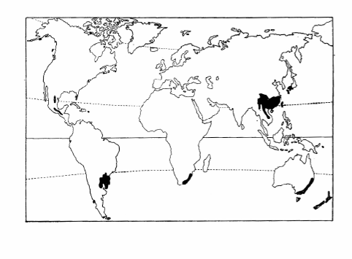
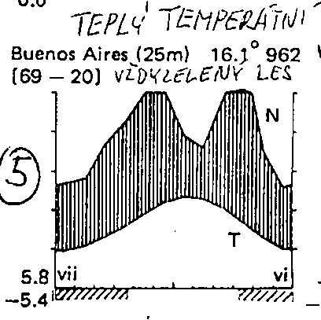
Temperátní vždyzelené lesy

Slide 2
Bohaté temperátní lesy jihu USA (Magnolia)

Slide 4
Bažinné lesy (Taxodium), delta Mississippi
Pneumatophory (podobný způsob, jak dostat kyslík do anarobního prostředí pod vodou, jako má v mangrove zcela nepříbuzná Avicenia – typický příklad konvergence)

Slide 6
Tilandsia usneoides
(Bromeliaceae, ale „ekologický ekvivalent“ lišejníků)

Slide 9
Everglades a přilehlé bažiny

Slide 11
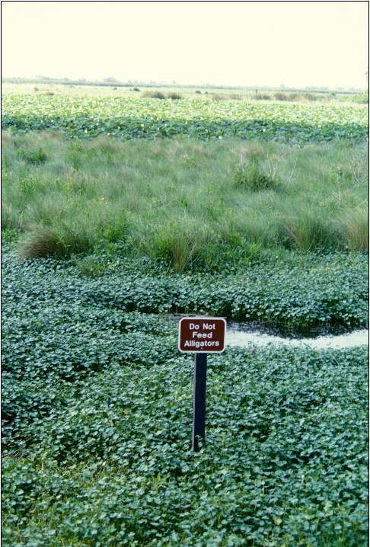

Slide 13
„Vodní hyacint“
Eichhornia crassipes
Jedna z nejobtížnějších invazních rostlin (původem z Amazonie)

Slide 14
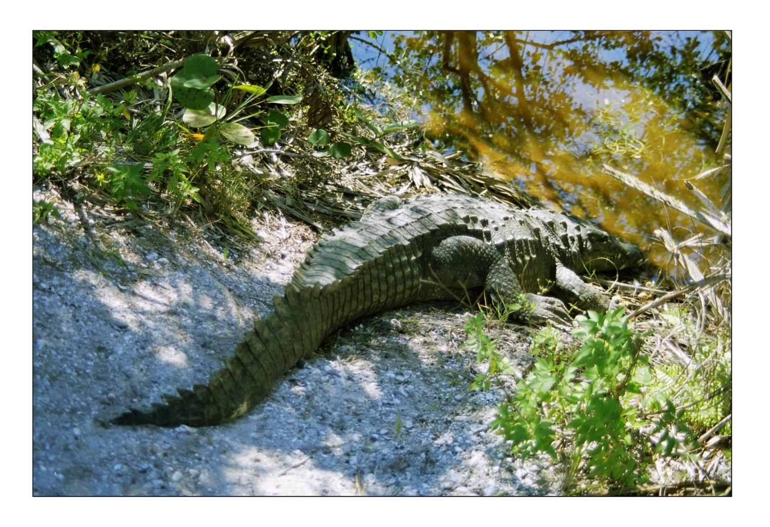

Slide 15
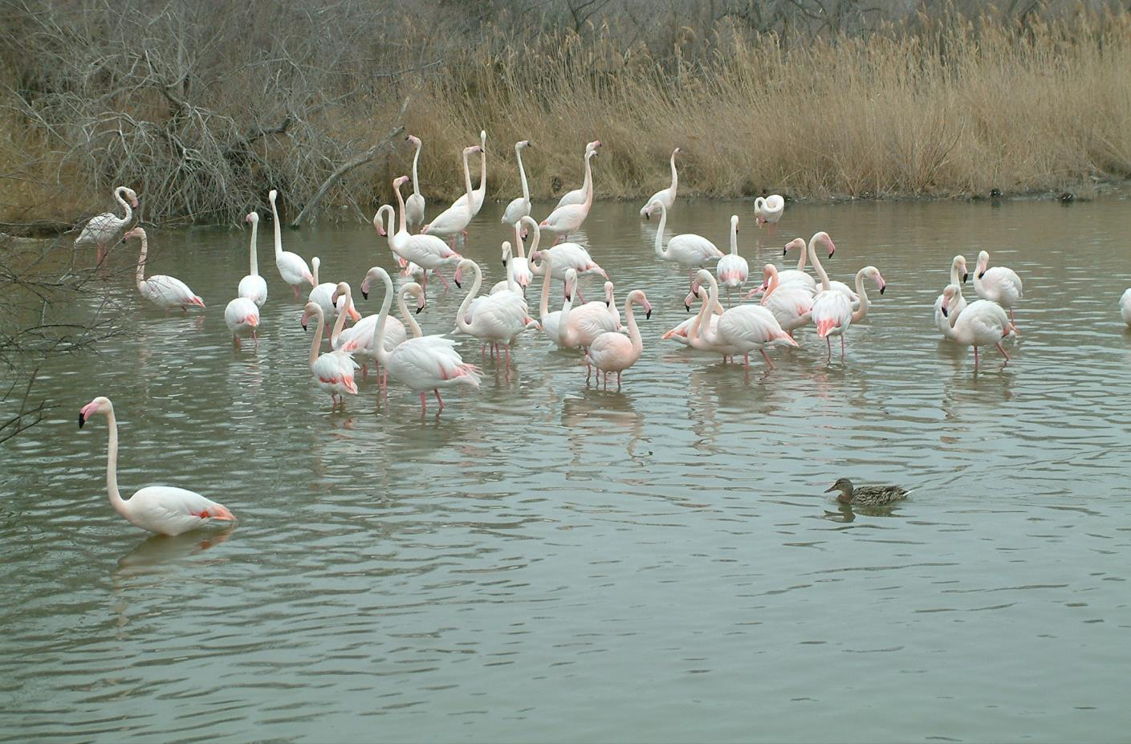
Obecně – bažiny jsou extrémně biologicky cenné, často např. zimovištěm nebo hnízdištěm ptáků (delta Rhony)

Slide 16
Pozor - Přesun do temperátu
Nového Zélandu

Slide 17
Stromové kapradiny v temperátních lesích Nového Zélandu
Na Novém Zélandu jsou místa s extrémním množstvím srážek, zvlášť na západním pobřeží a na západních svazích hor.

Slide 18
Tmesipteris (Psilotaceae) na kmeni stromové kapradiny, kousek od čela Franz Josef Glacier

Slide 19
Franz Josef Glacier

Slide 20
Podocarpaceae – lesy Nového Zélandu – typicky gondwanská čeleď
taky typická dominant lesů - Nothofagus
Takže – biom je dám klimatem, ale taxonomické složení (čeleď Podocarpaceae) odpovídá biogeografii – australská (popř. Australasian) oblast

Slide 23
Moa – jako nejdůležitější přirozený (ale už vyhynulý) herbivor NZ – úzké listy jako přizpůsobení pastvě moa, dnes už jim to asi na nic není
Tady končí NZ

Slide 24
Temperátní smíšené lesy –
Druhová bohatost ovlivněna vzdáleností a dostupností glaciálních refugií
Korea – velmi bohaté, protože glaciální refugia jsou dobře dostupná, cesta není blokována rovnoběžkovými pohořími

Slide 25
Temperátní deštné lesy západu Severní Ameriky
Sequoia a Sequoiadendron – nejvyšší a největší stromy světa

Slide 27
Sequoiadendron gigantheum – druh stromu s největším objemem dřeva

Slide 28
Kalifornská Vomáčka u
Sequoiadendron giganteum

Slide 30
Sequoia sempervirens – nejvyšší druh stromu světa

Slide 32
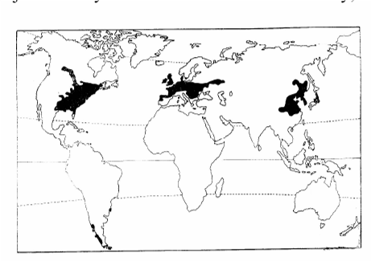
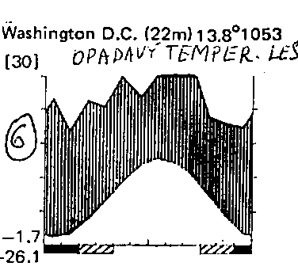
Temperátní opadavé lesy
Střední Evropu znáte – už byla (a uvědomíme si, jakou variabilitu skrývá, co v mapě světa označíme jako temperátní opadavý les) – podíváme se na jížní a severní hranici temperátních opadavých lesů

Slide 33
Bambus – typicky tropická skupina (řada rodů) se dostává i do temperátu,
Severní hranice přirozeného rozšíření bambusu v severní Koreji

Slide 35
Aralia

Slide 36
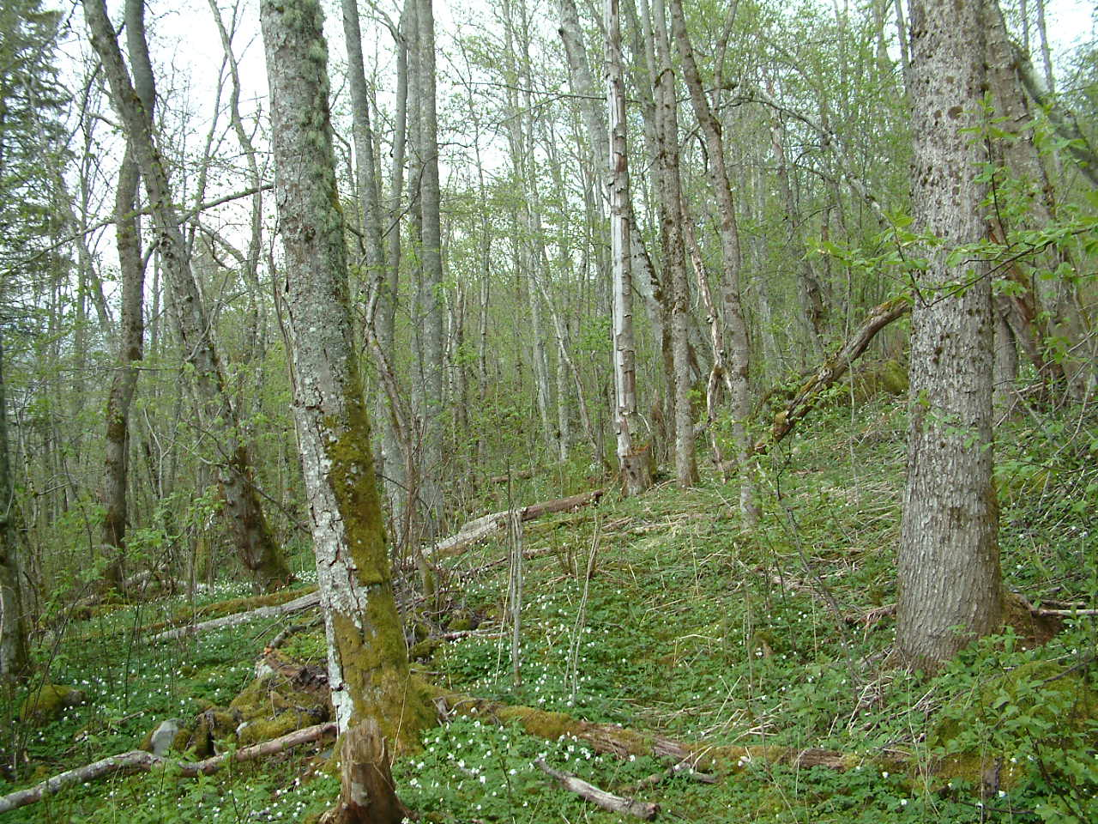
Nejsevernější dozvuky opadavých listnatých lesů jsou až v jižním Norsku

Slide 37
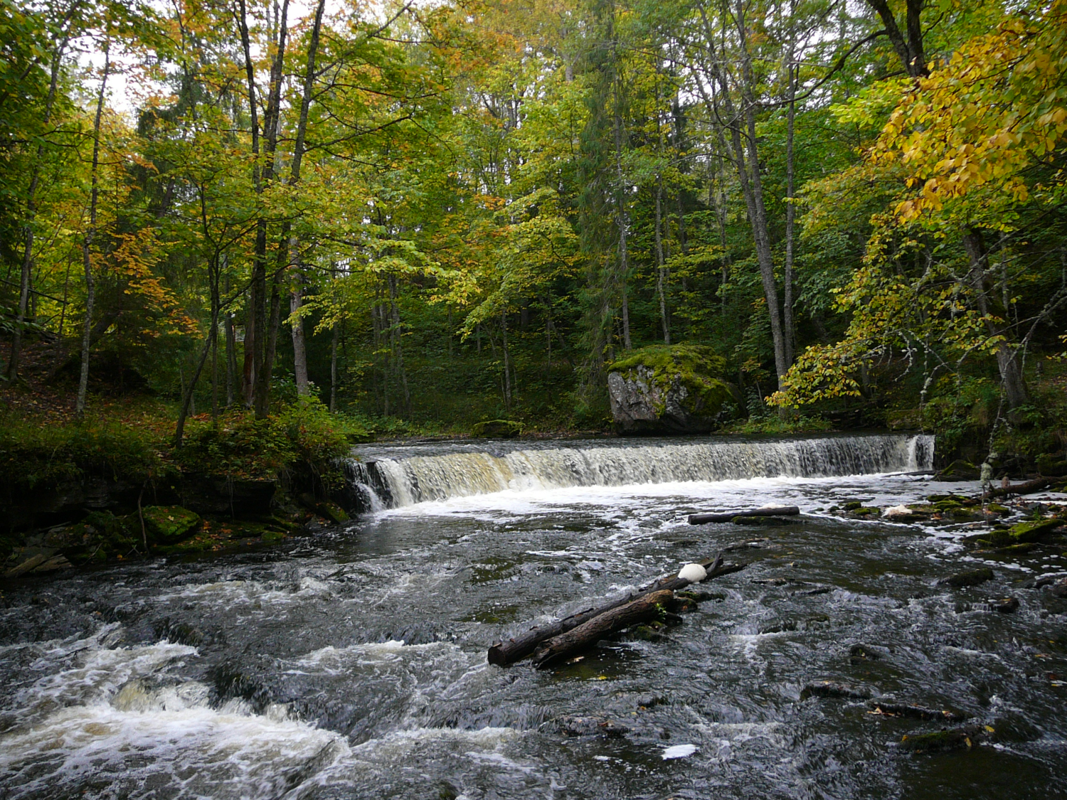
Listnatý les v Estonsku

Slide 38
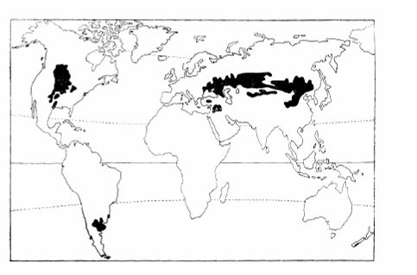
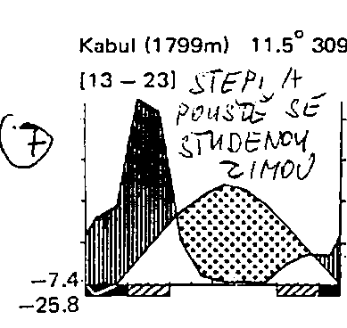
Temperátní trávníky - stepi
Travní biom – opět hostil velká stáda kopytníků (např. severoameričtí bizoni). Lidi je povětšinou vymlátili / sežrali.
Tradiční názvy S. Amerika – prerie, J. Amerika - pampy

Slide 39
Severní Amerika – vlhkostní gradient východozápadní – od temperátních lesů až do prérií

Slide 40
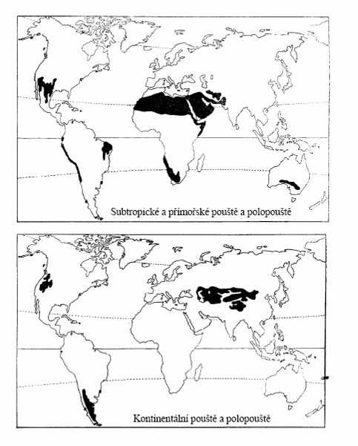
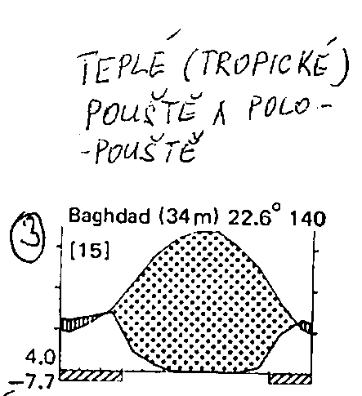
Pouště a polopouště– v různých pásech
Teploty a srážky jdou opět proti sobě

Slide 41
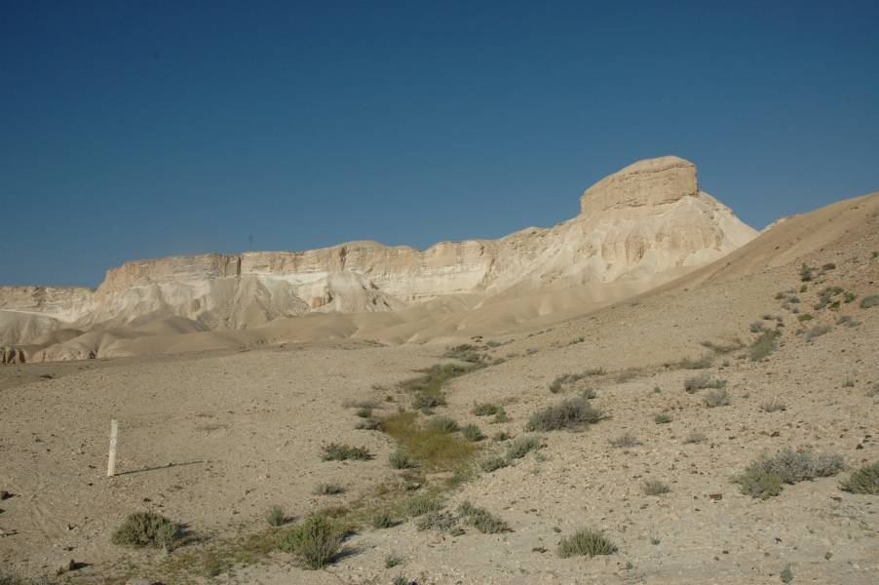
Negevská poušť, Izrael (příklad subtropické pouště)
Mikroreliéf – umožní uchycení vegetaci v místech, kam stéká voda

Slide 42
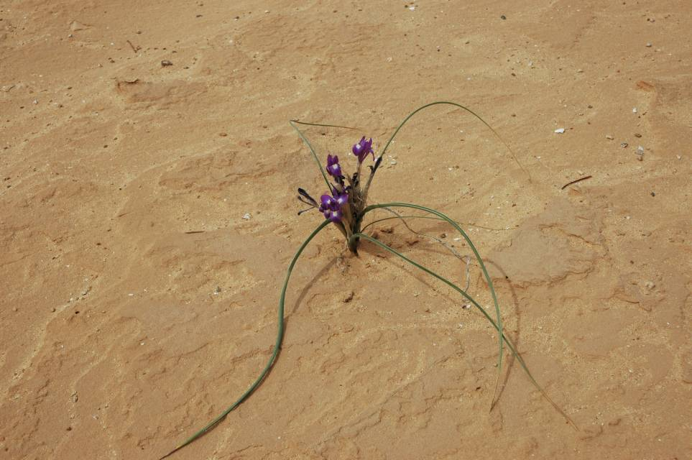
Terofyty a geofyty (příklad kosatcovité rostliny na obr) jako přizpůsobení extrémně krátkému příznivému období (které některé roky nemusí nastat)

Slide 43
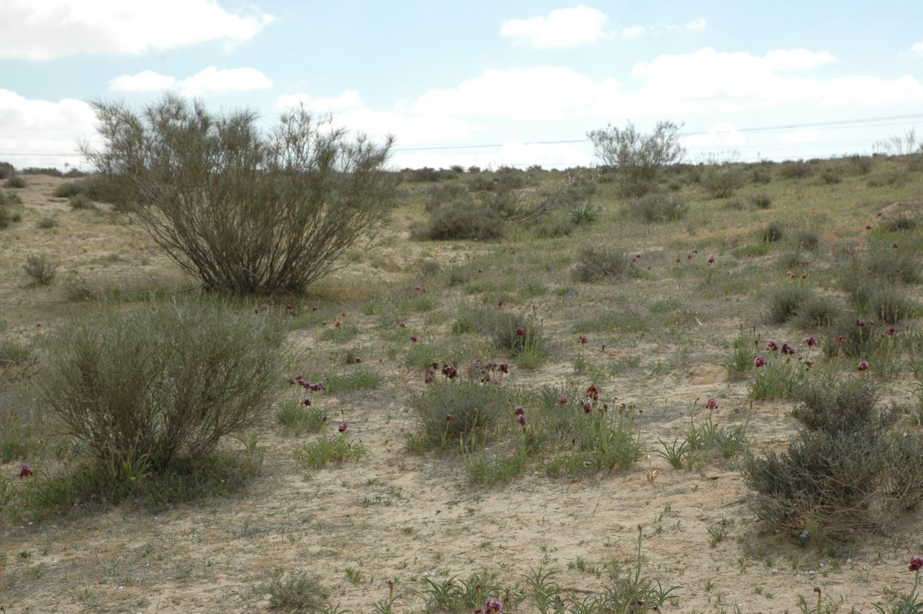

Slide 44
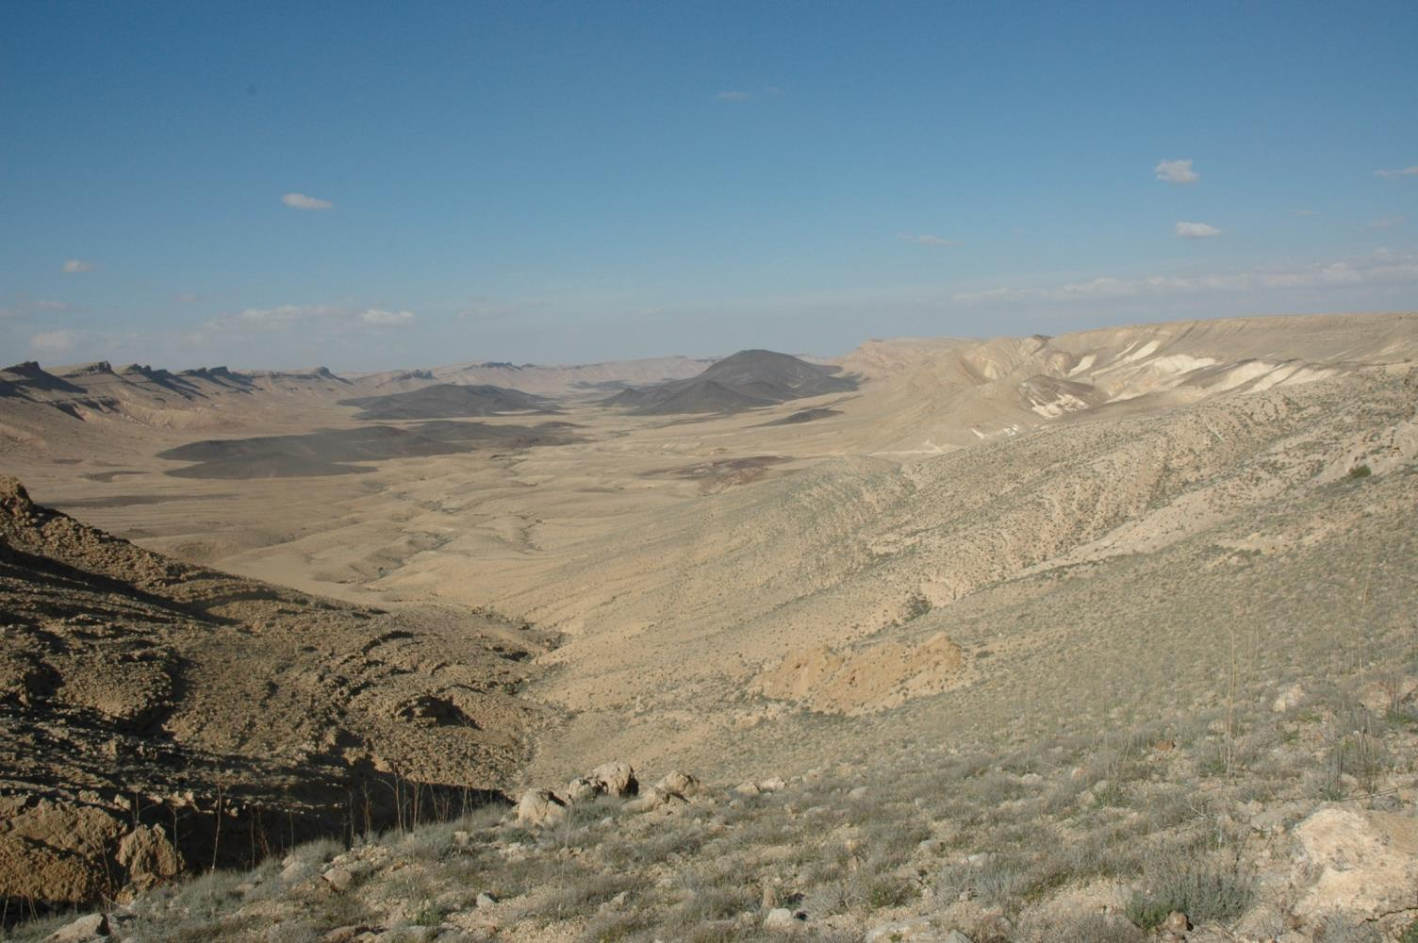

Slide 45
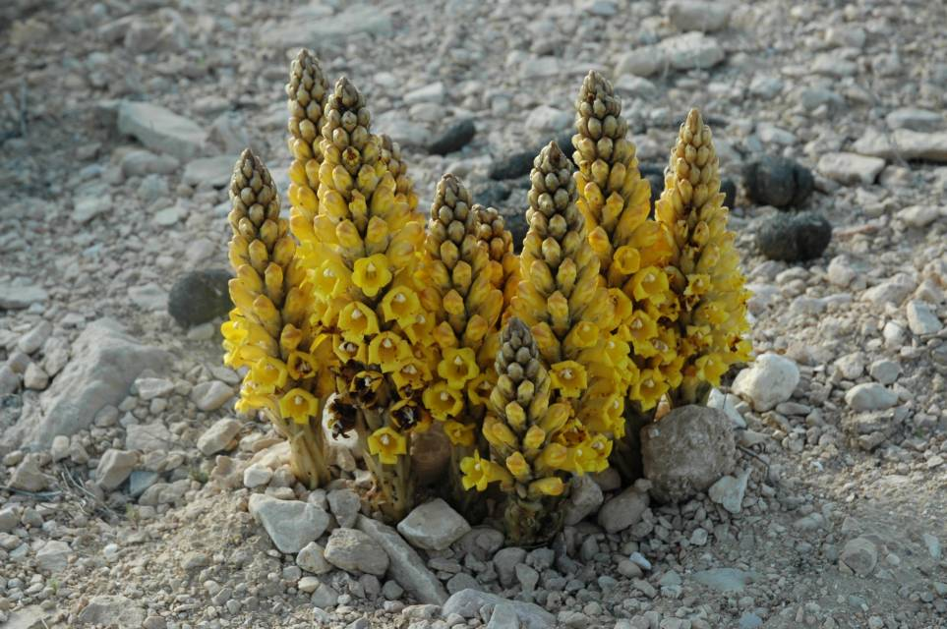
Cystanche

Slide 46
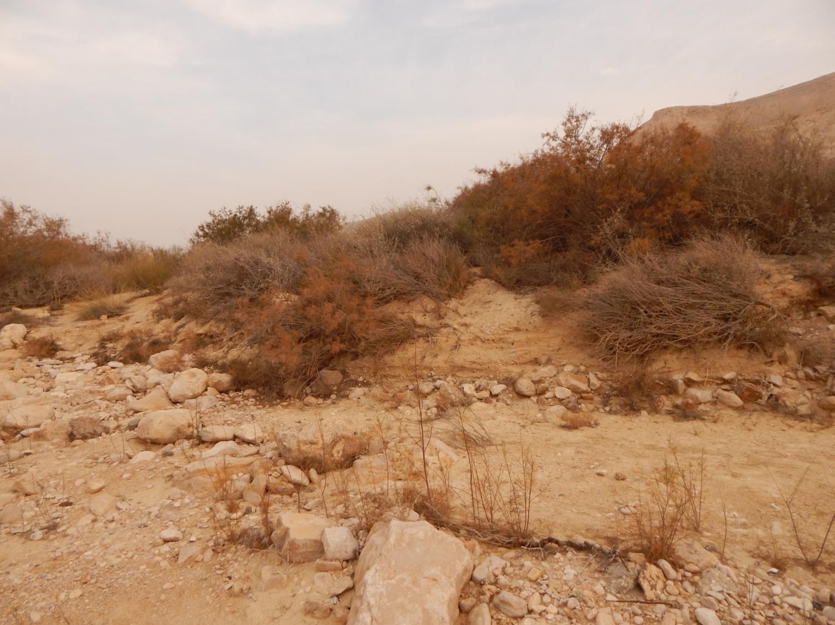
V poušti ale může hezky zapršet – takhle vypadá wadi před deštěm

Slide 47
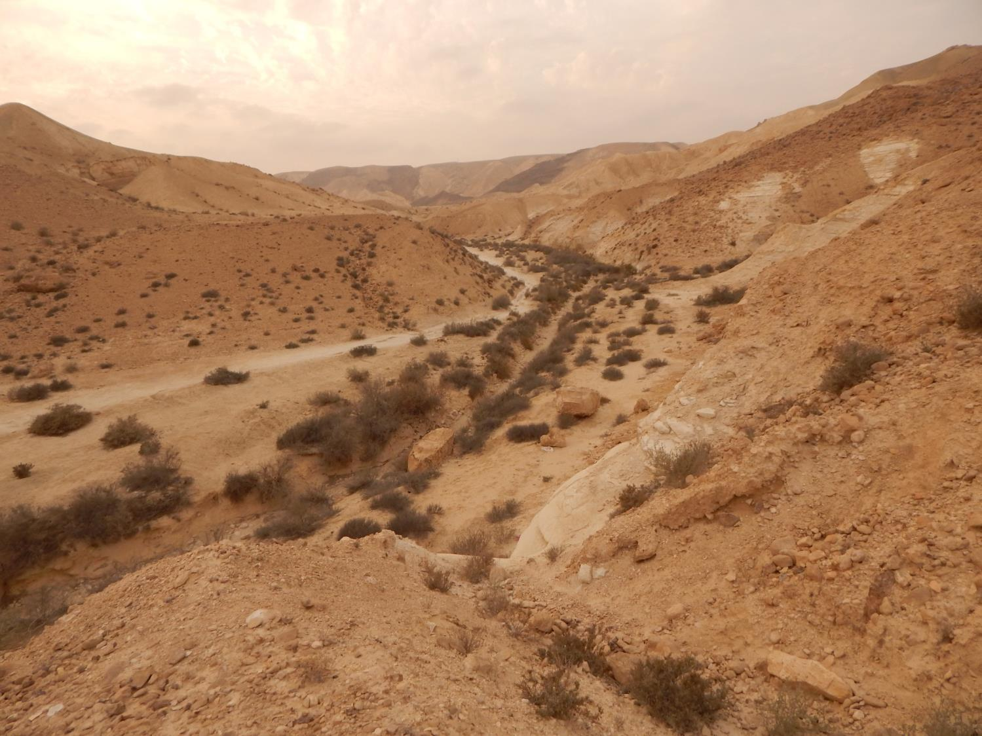

Slide 48
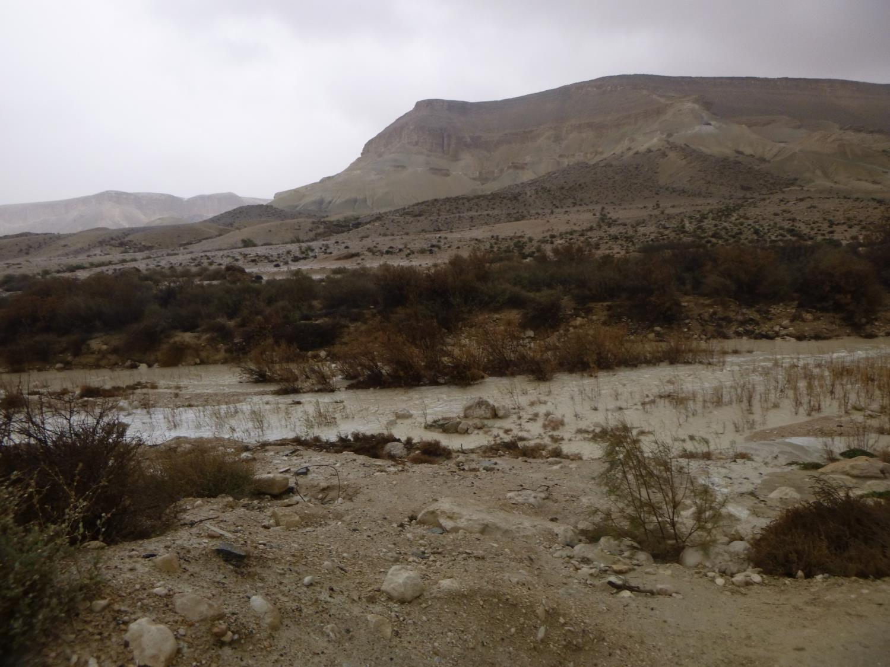
A hned druhý den tam pršelo – i v poušti se lidé mohou utopit

Slide 49
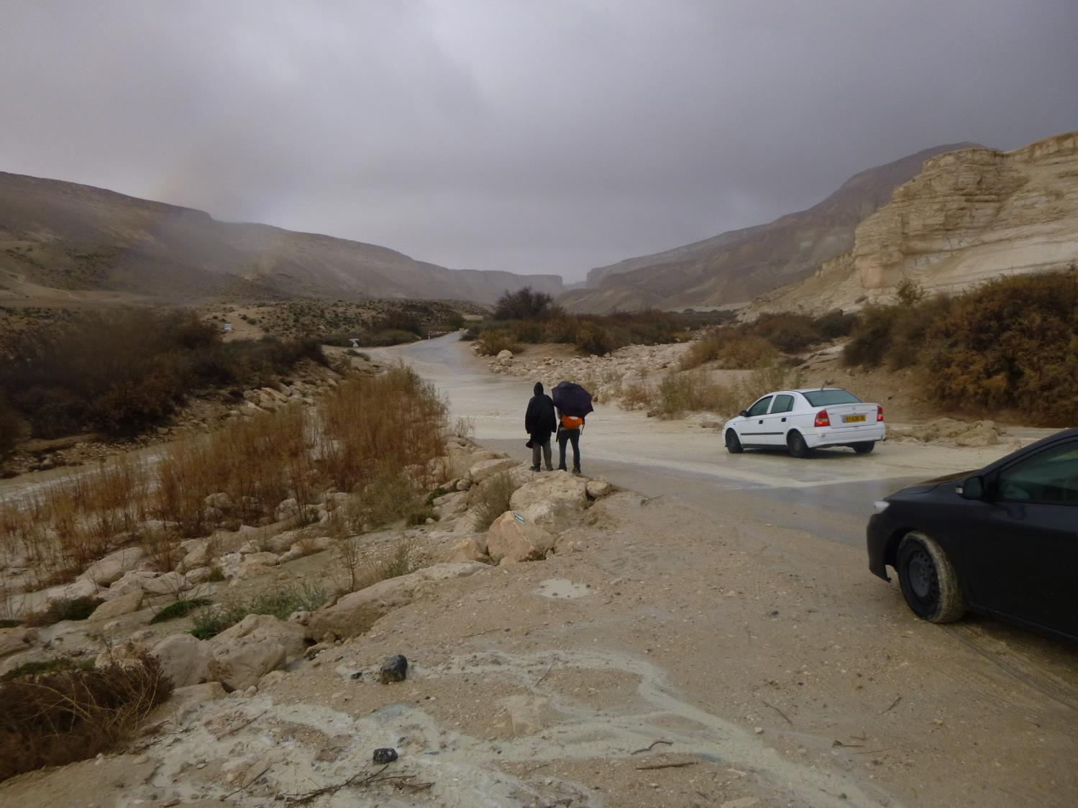

Slide 50
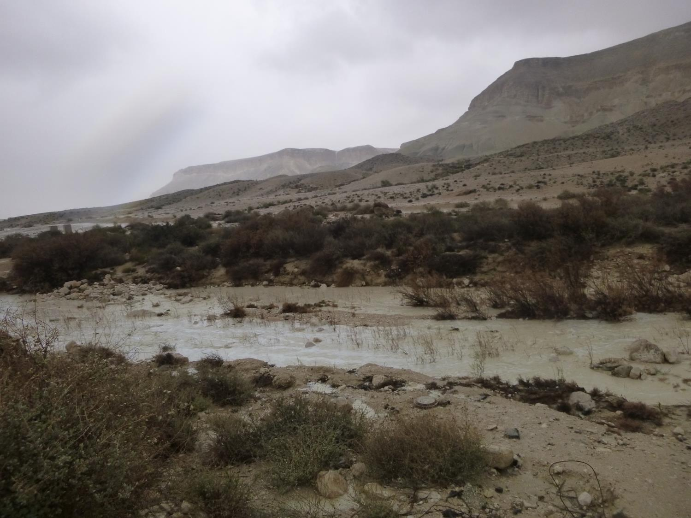

Slide 52
Díky tomu v pouštích oázy – místa s vodou a bohatým životem Dead see, En Gedi

Slide 53
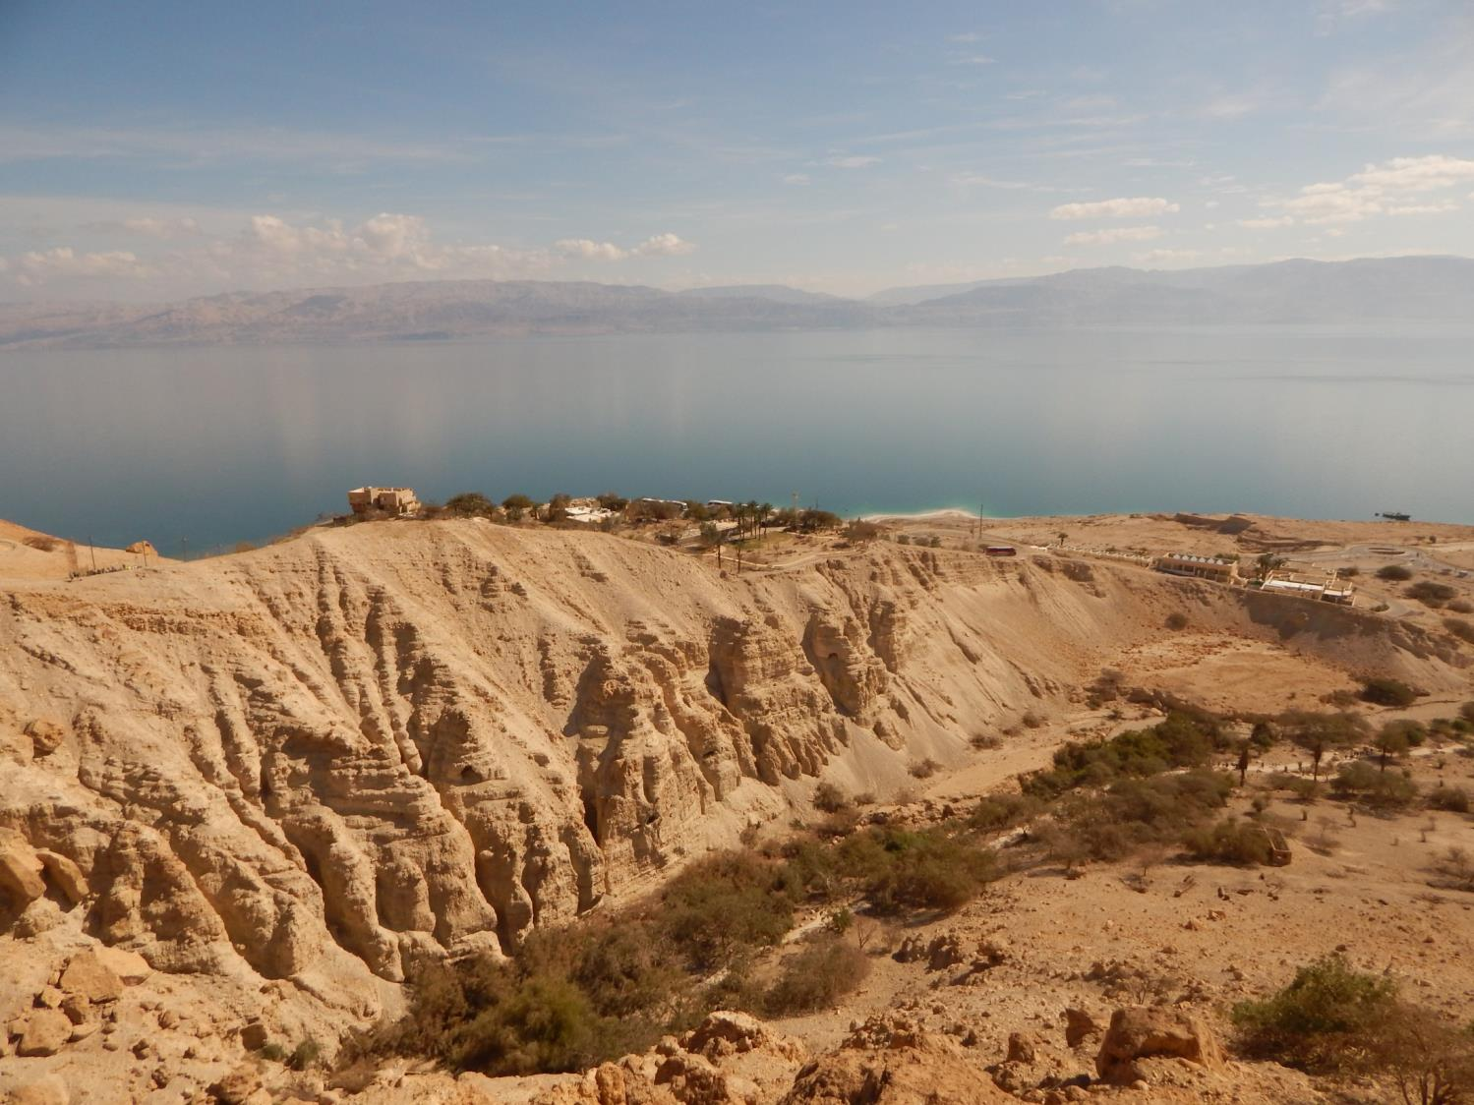

Slide 54
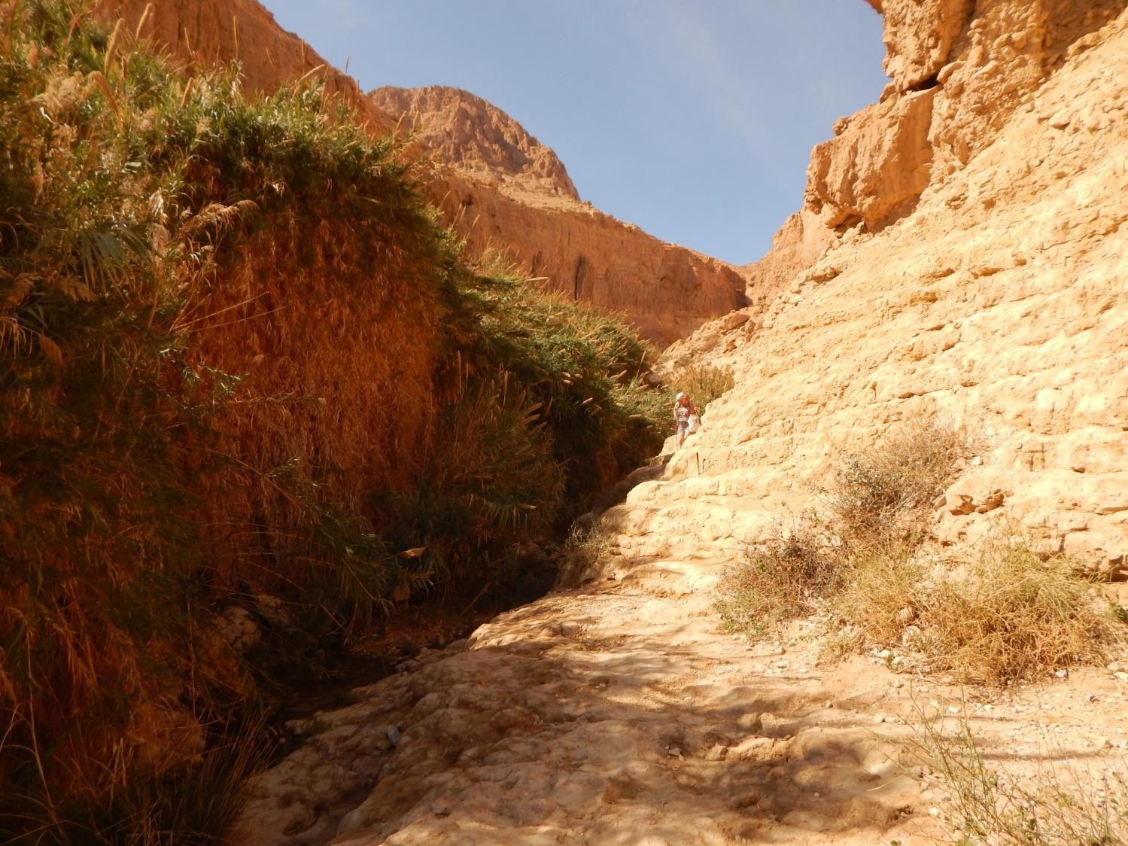

Slide 57
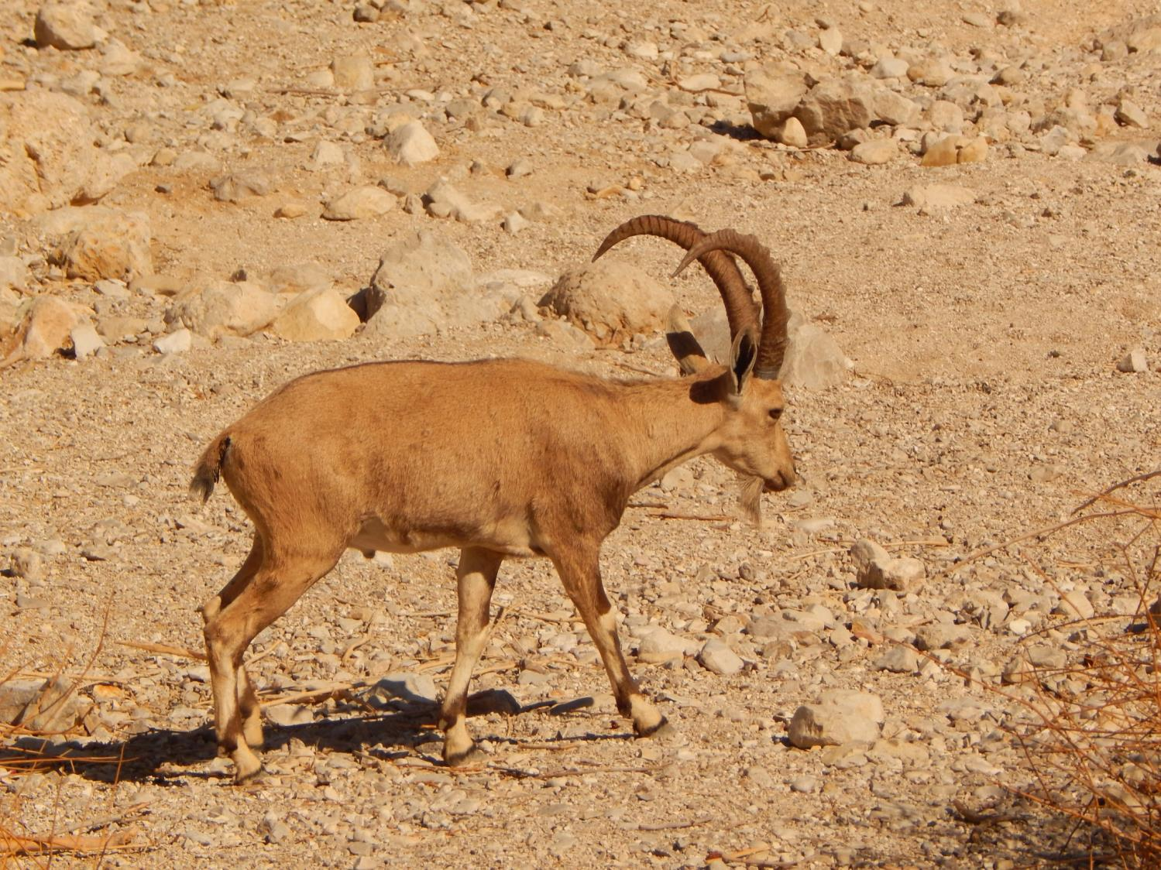

Slide 58
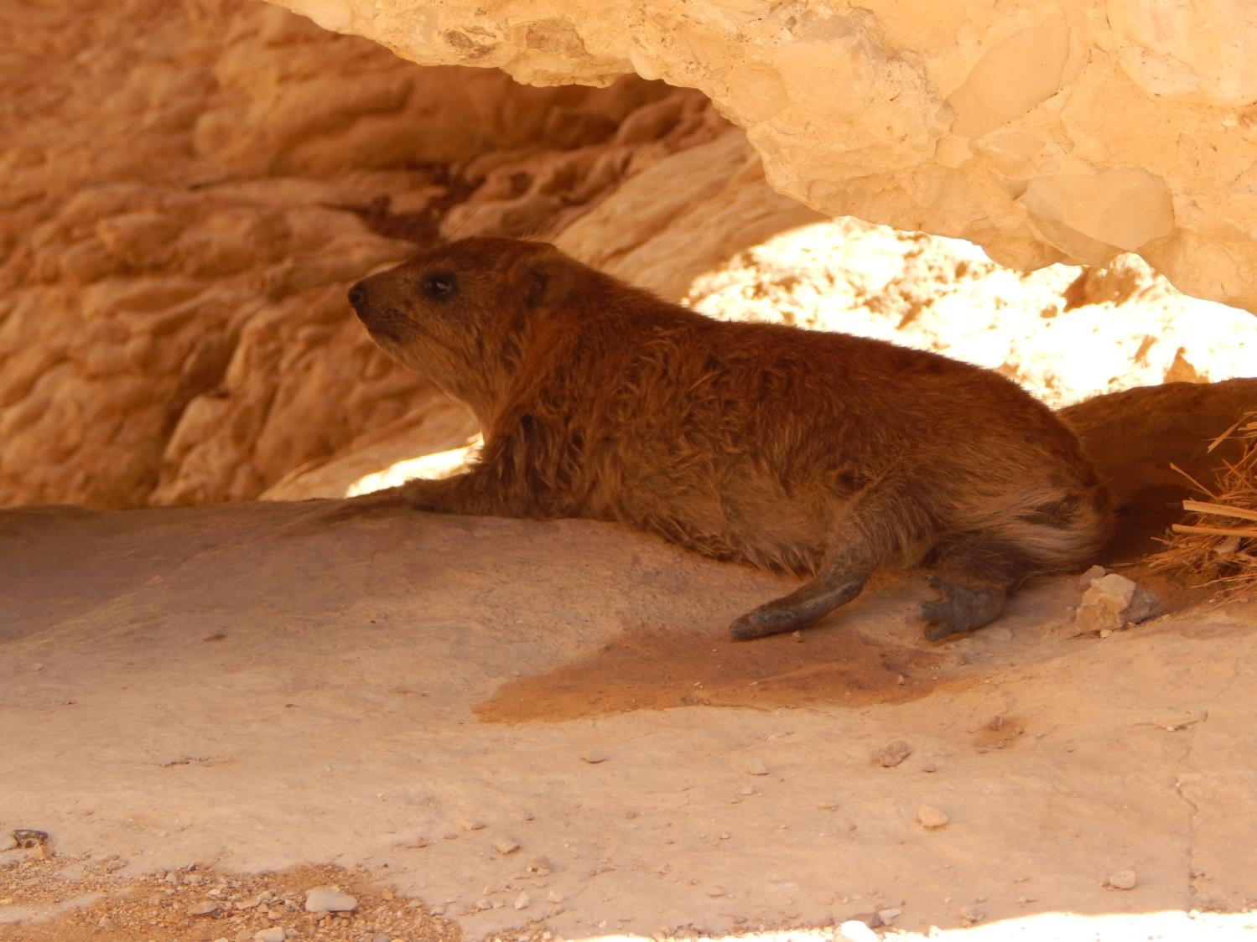
Damani (příbuzí slonů)

Slide 59
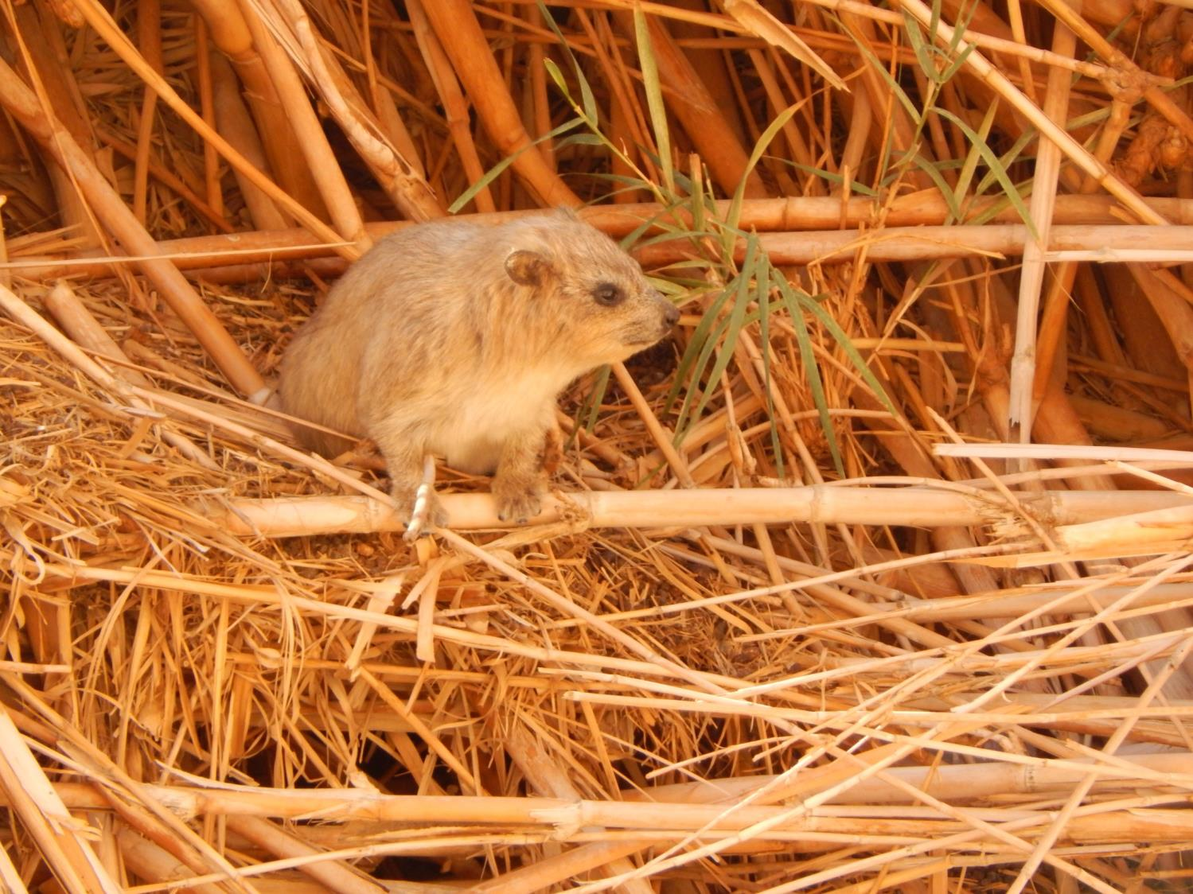

Slide 60
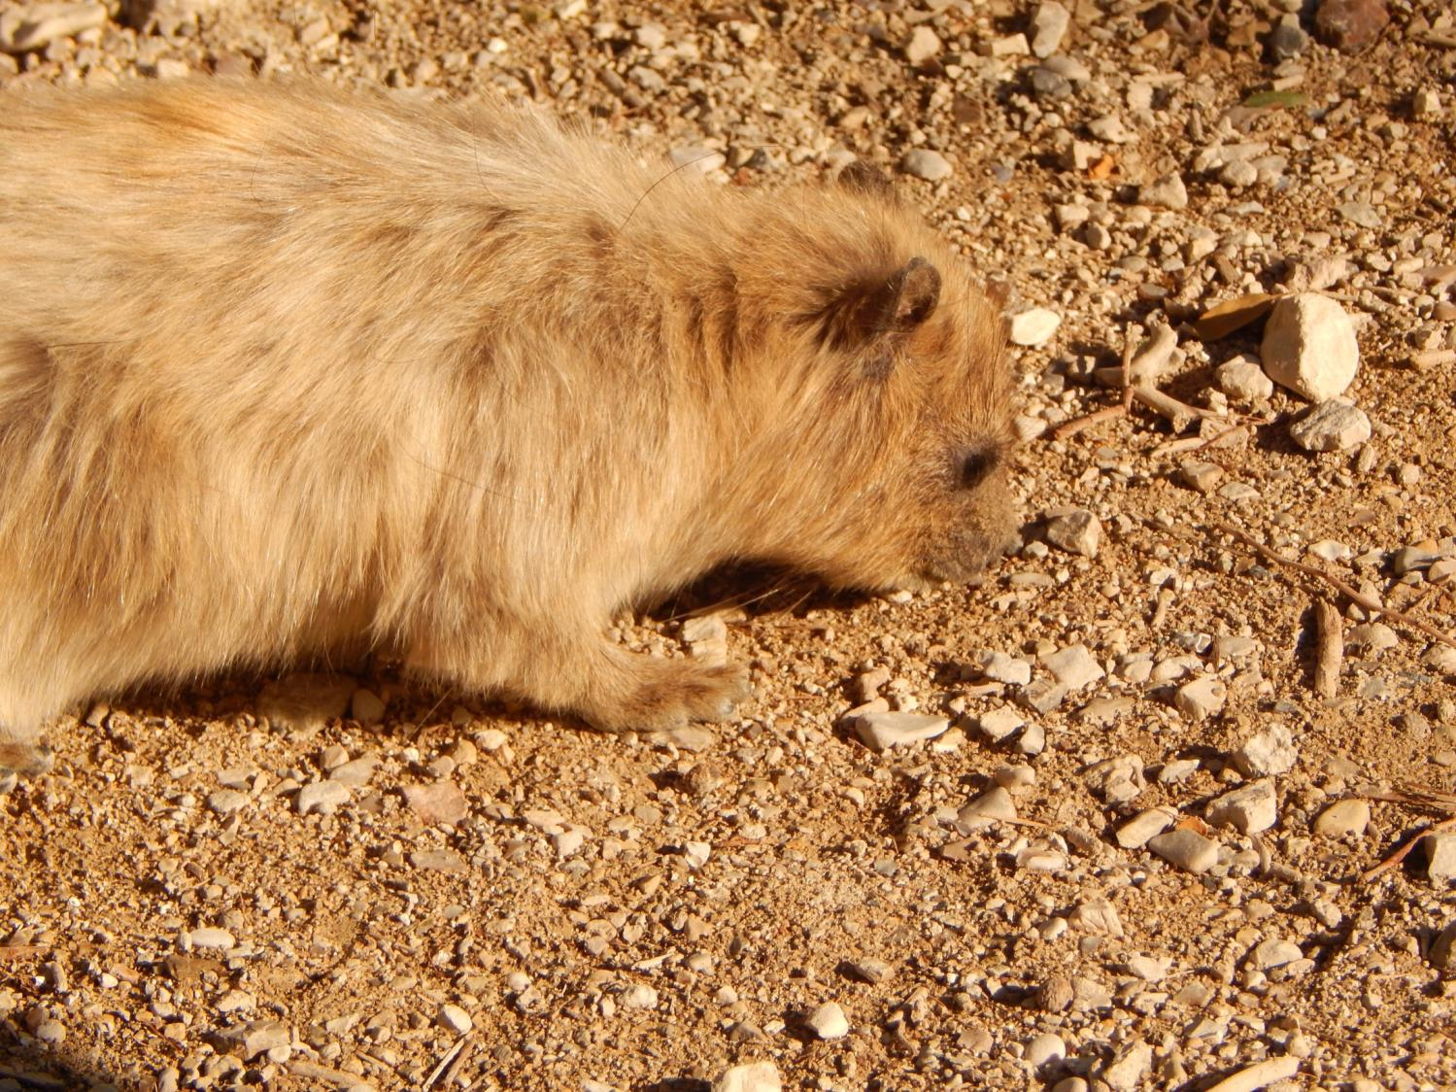

Slide 61
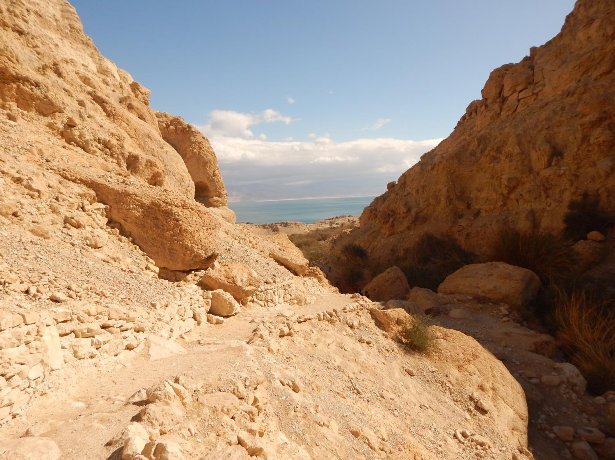

Slide 62
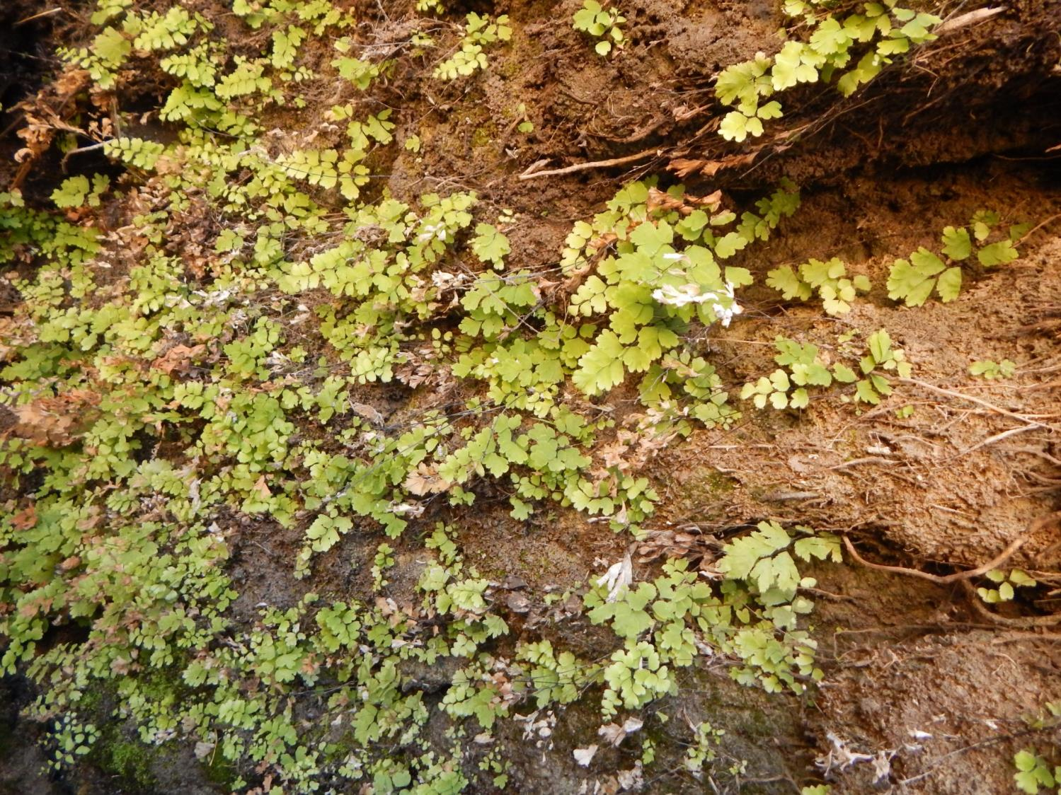
Adiantum capillus-veneris

Slide 63
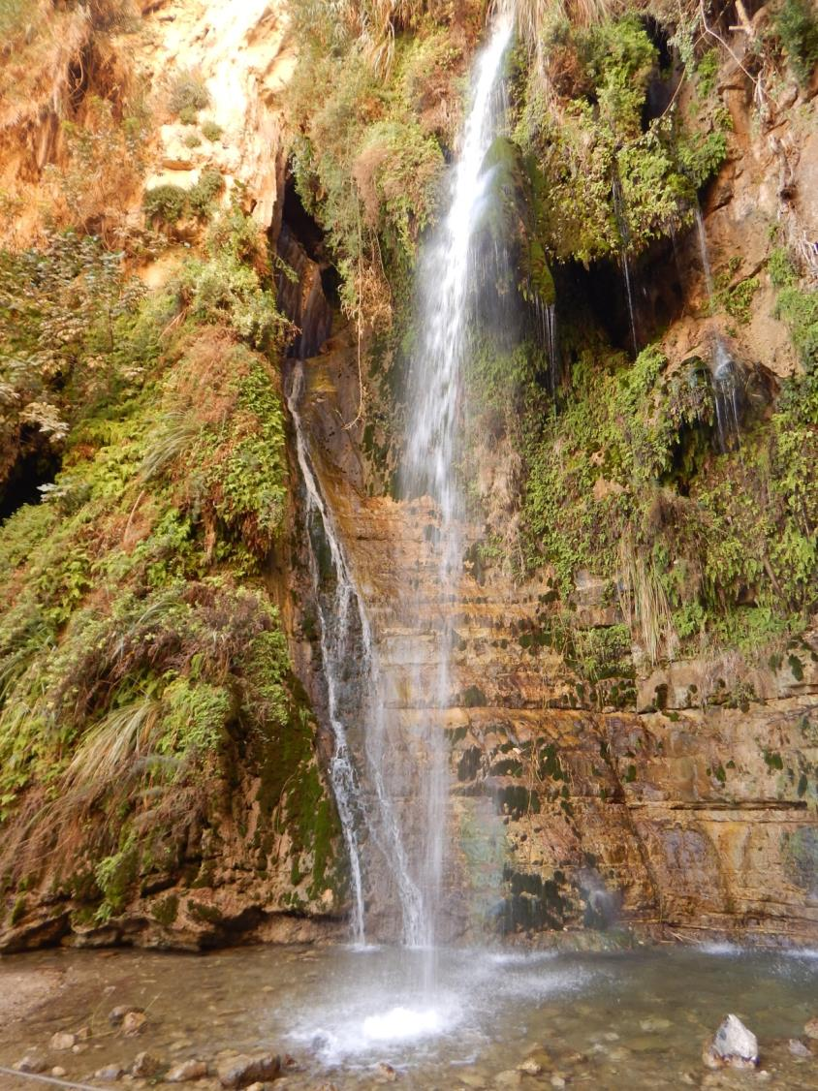

Slide 64
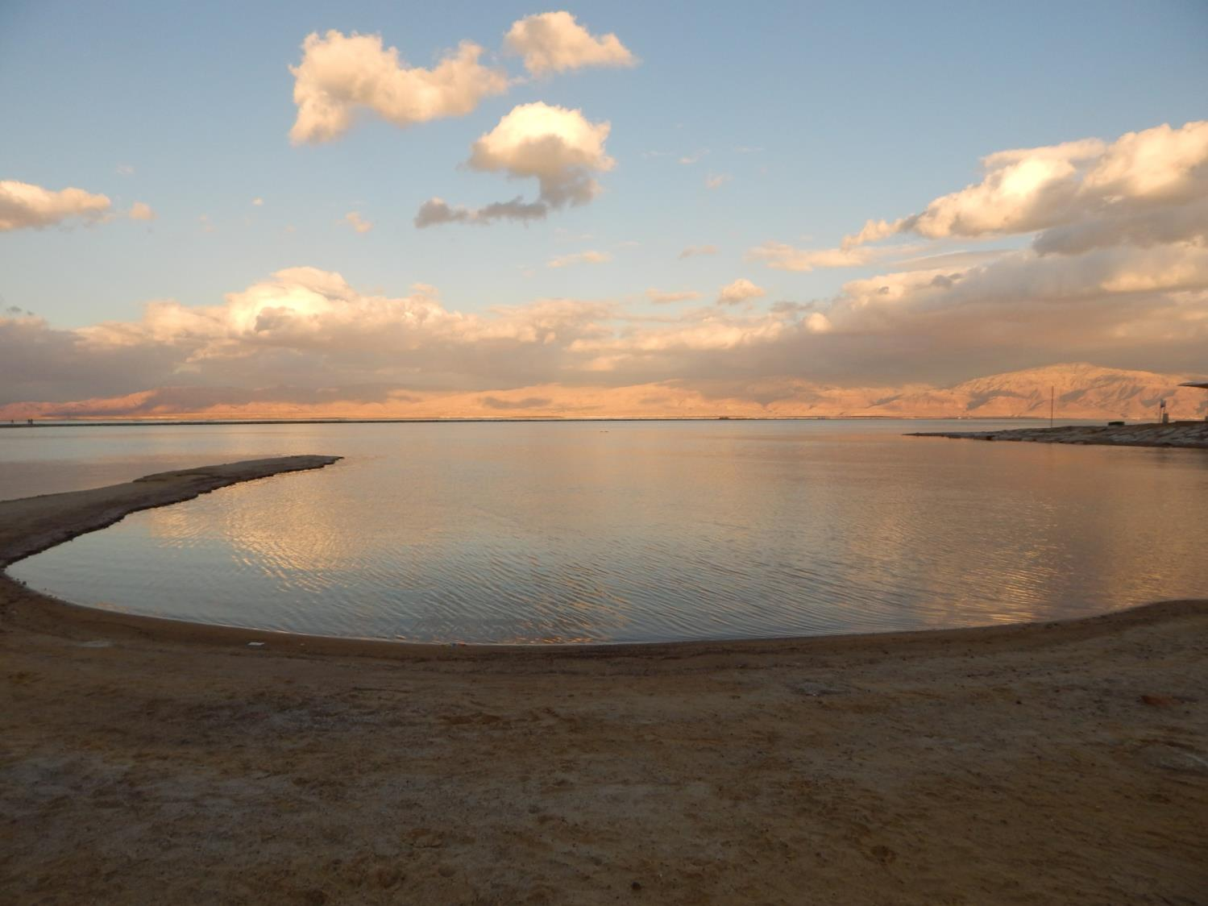

Slide 65
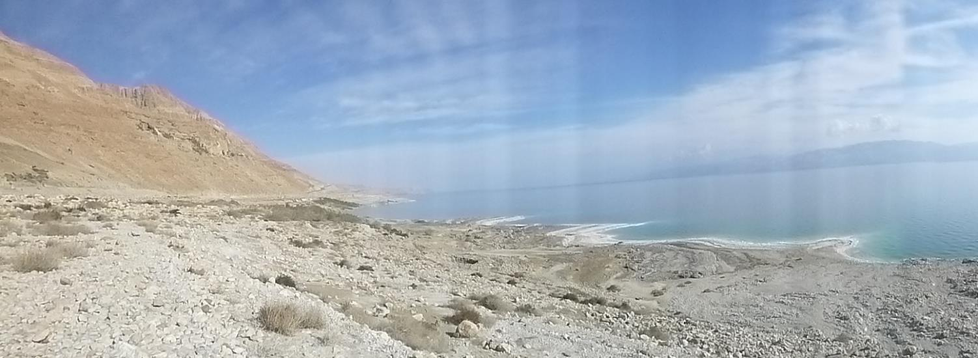

Slide 66
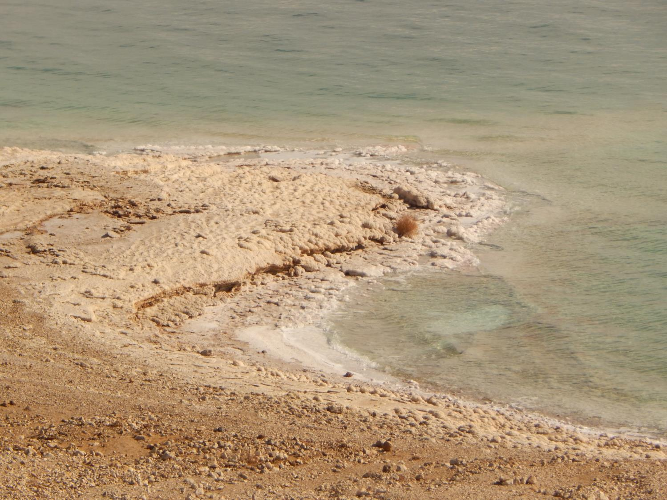

Slide 67
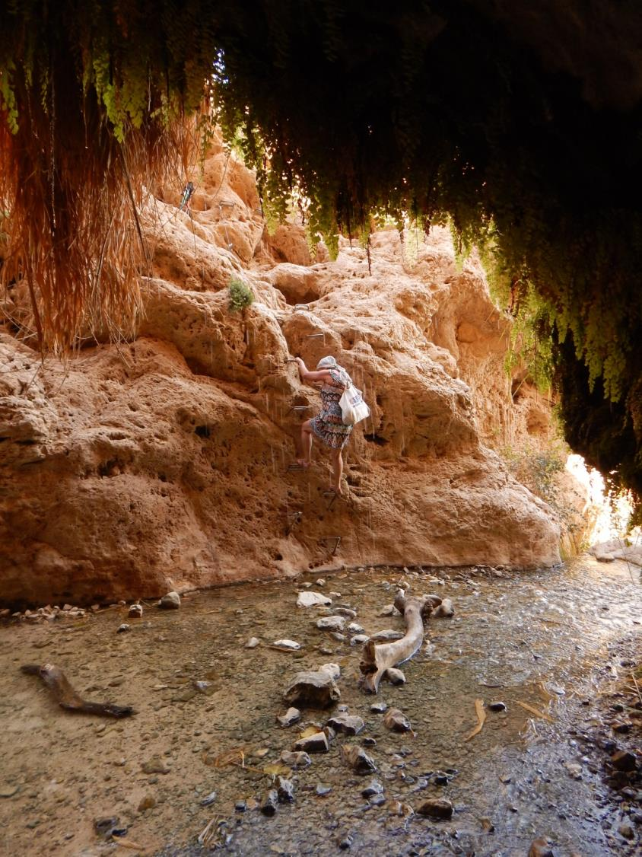

Slide 68
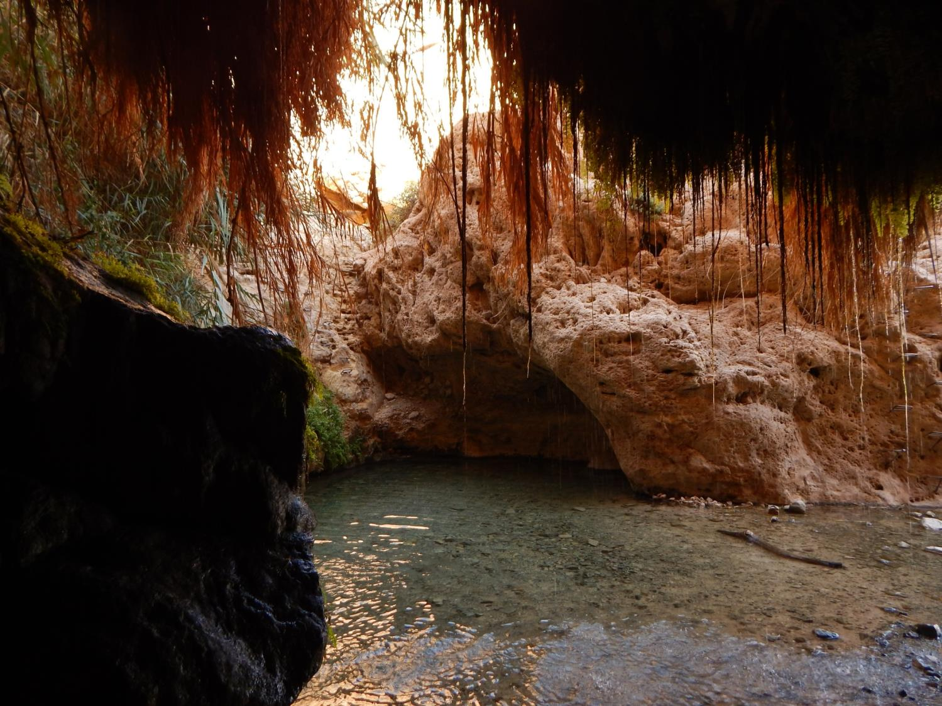

Slide 70
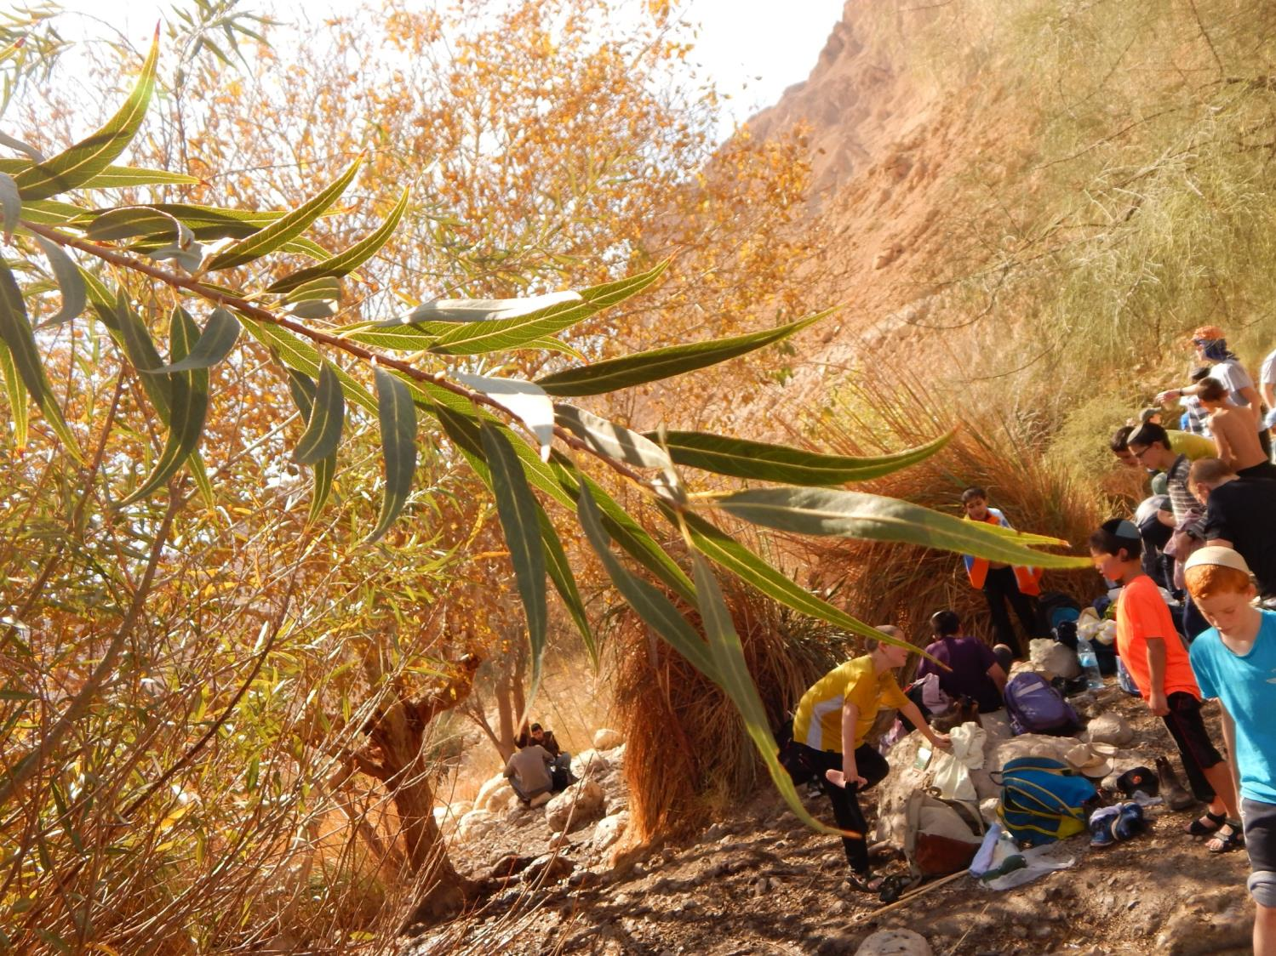

Slide 71
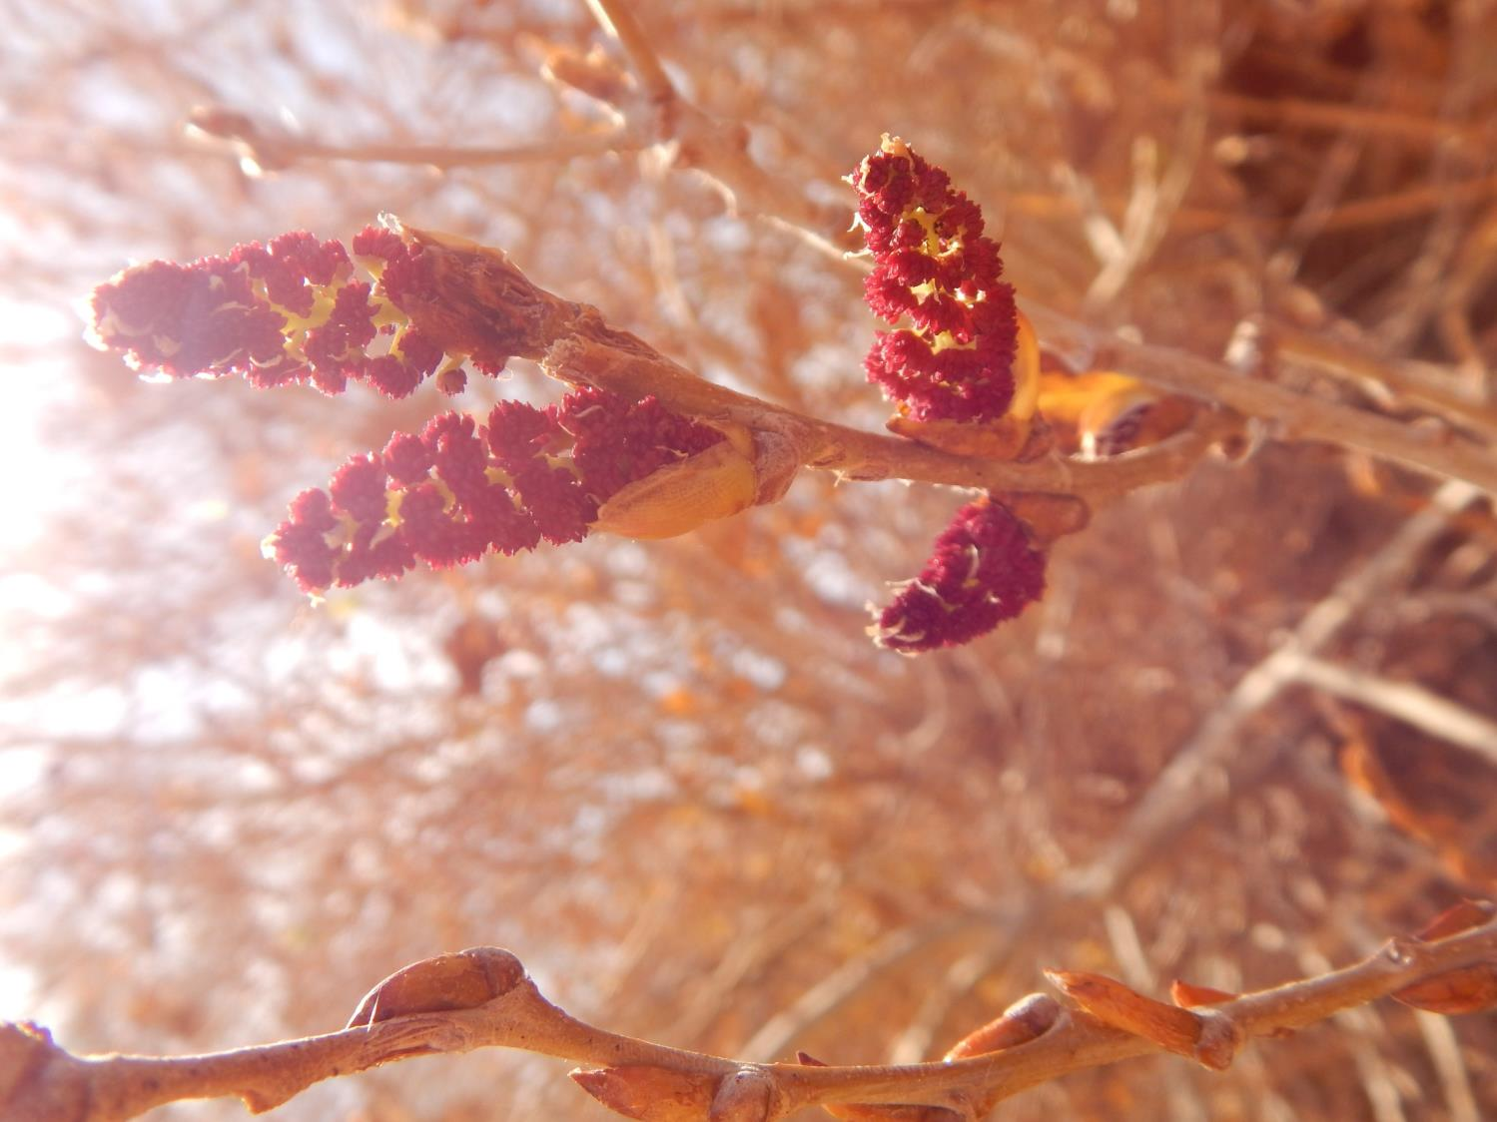

Slide 72
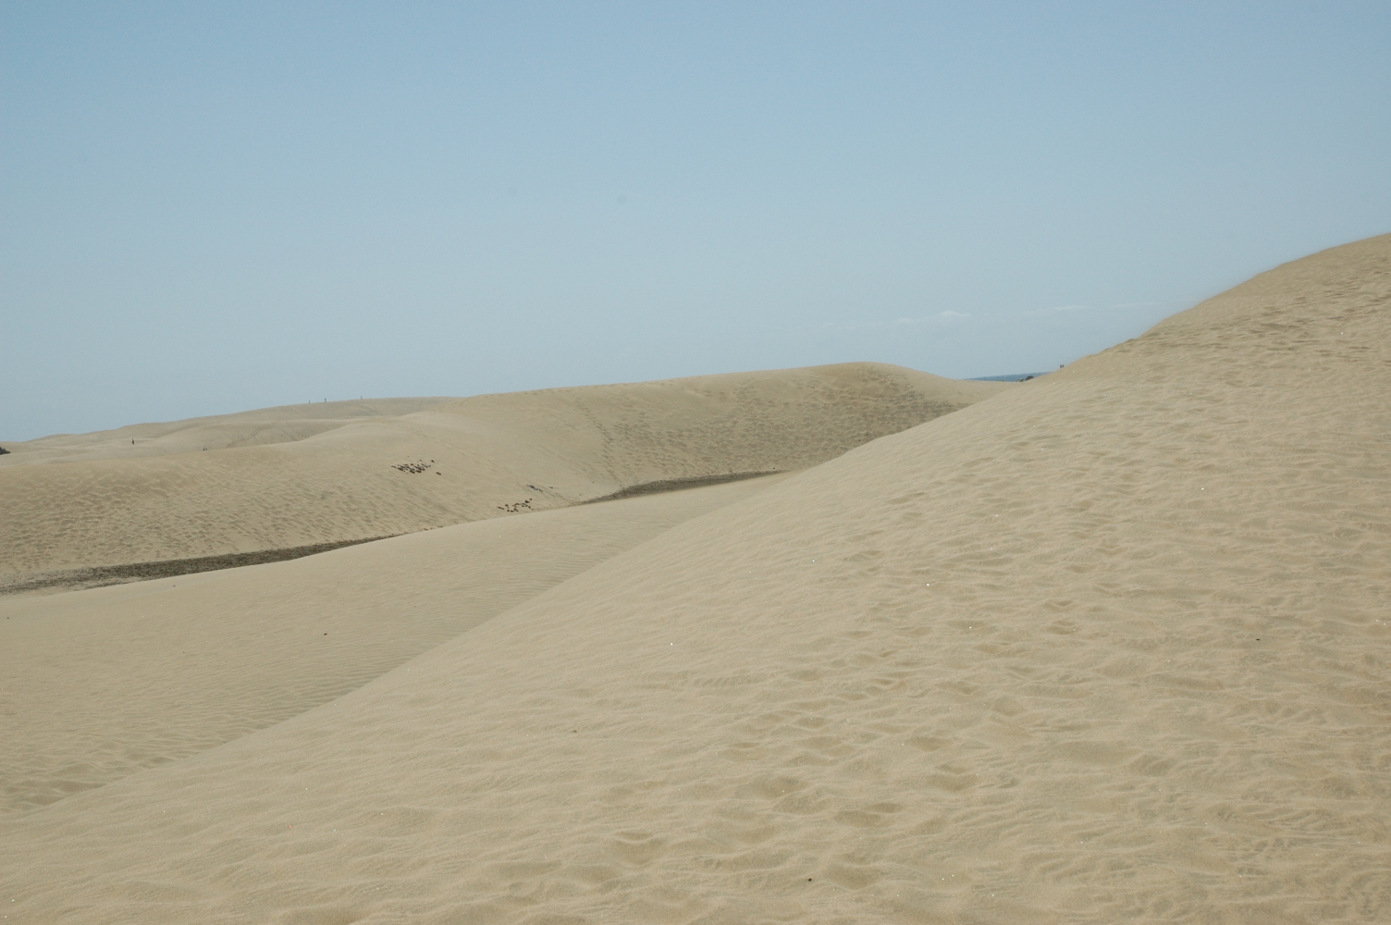
Písečné pouště – např Sahara, ale i místa, kde je písek navátý ze Sahary (příklad Gran Canaria)

Slide 73
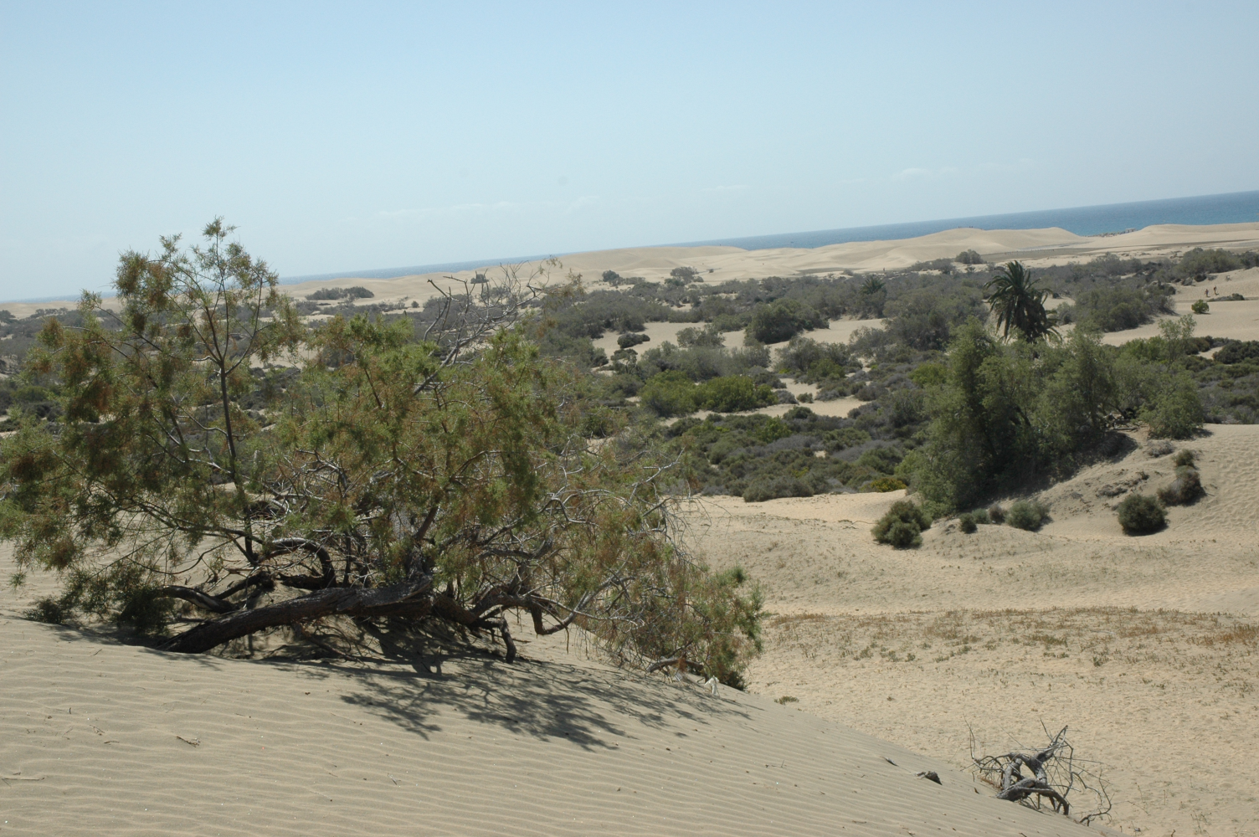

Slide 74
Sonorská poušť (Arizona, USA)
Příklad kontinentální temperátní pouště
-- Carnegia gigantea – asi největší kaktus světa

Slide 75
Kaktusy zaujímají niku rostlin jiných čeledí – často formy připomínající jiné taxonomické skupiny

Slide 77
Říkají tomu poušť (Sonoran desert), ale místy to má docela stepní charakter

Slide 79
Důležitost vegetativního rozmnožování (šance na uchycení semenáče je malá)

Slide 84
Baja California (severozápad Mexika) – Fouquieria
Jiná taxonomická skupina, podobná strategie – tj. příklad funkční konvergence

Slide 85
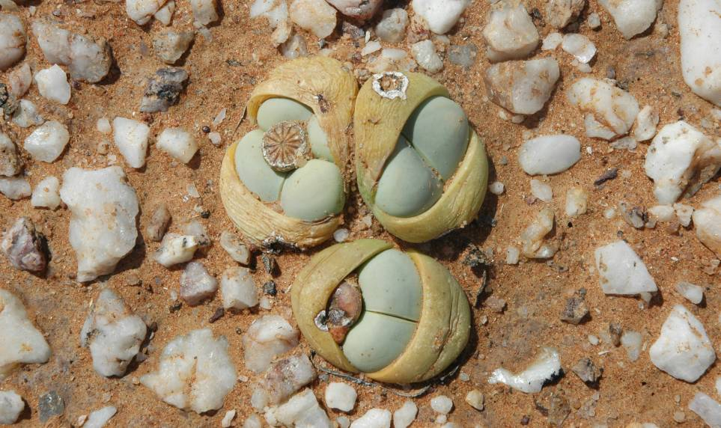
Jižní Afrika – živé kameny (Mesembryanthemaceae)
Příklad konverence s americkými Cactaceae

Slide 86
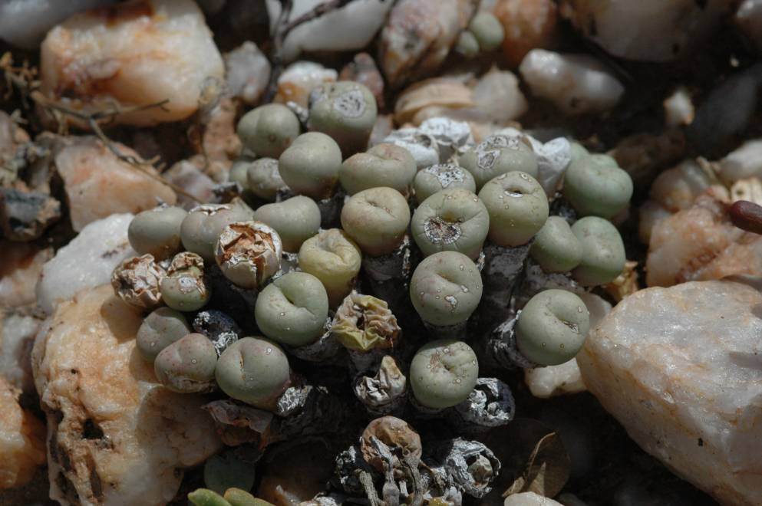
Conophytum minutum

Slide 87
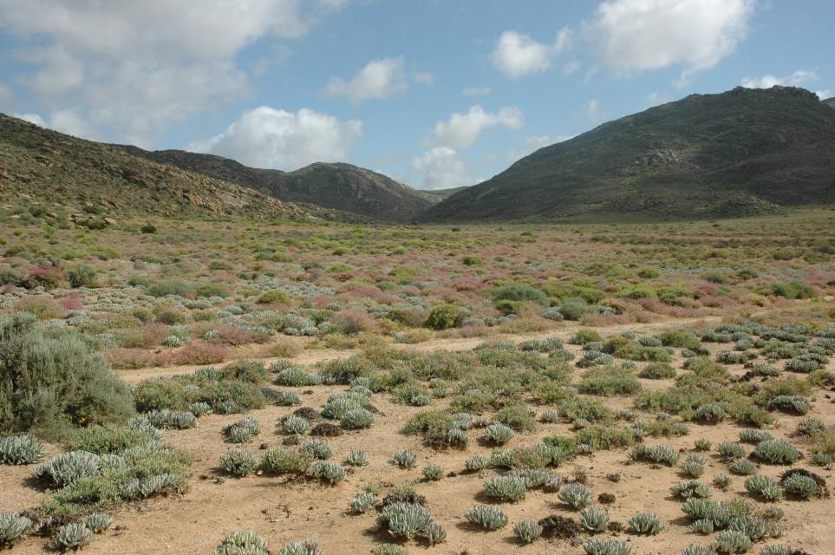
Strmé gradienty na malých vzdálenostech – interakce s pastvou

Slide 88
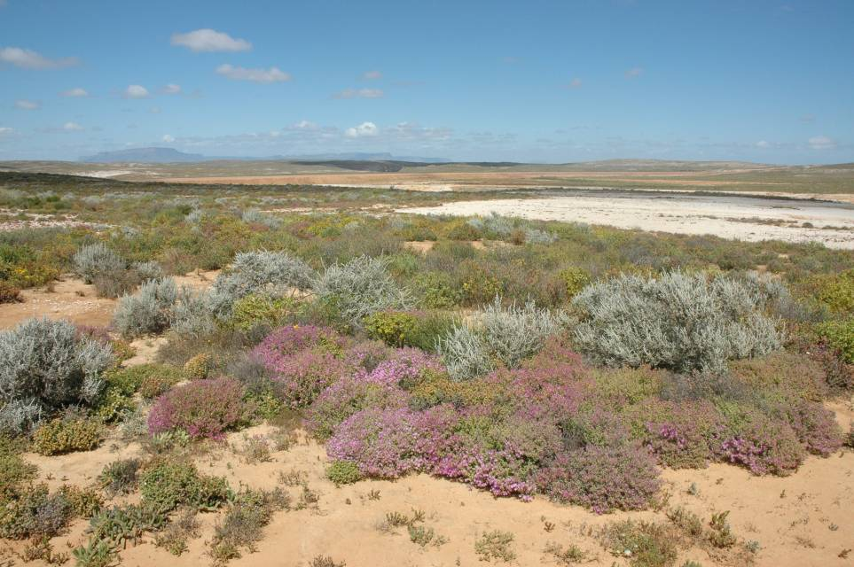

Slide 89
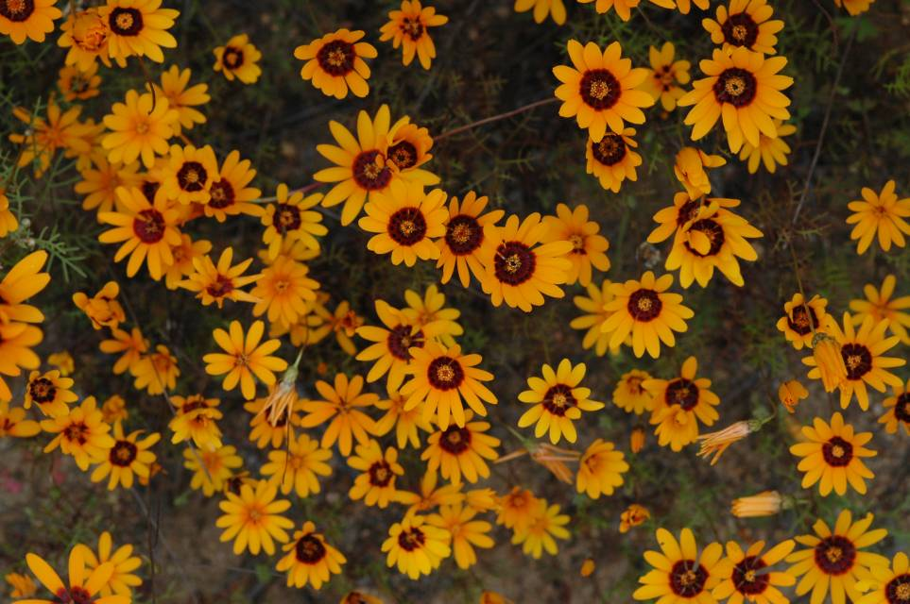

Slide 90
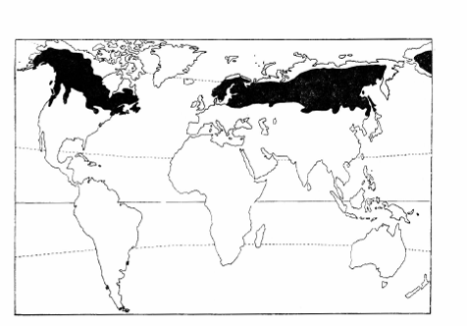
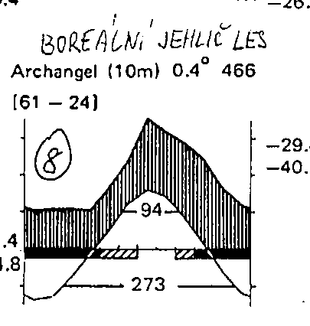
Boreální lesy - tajga

Slide 91
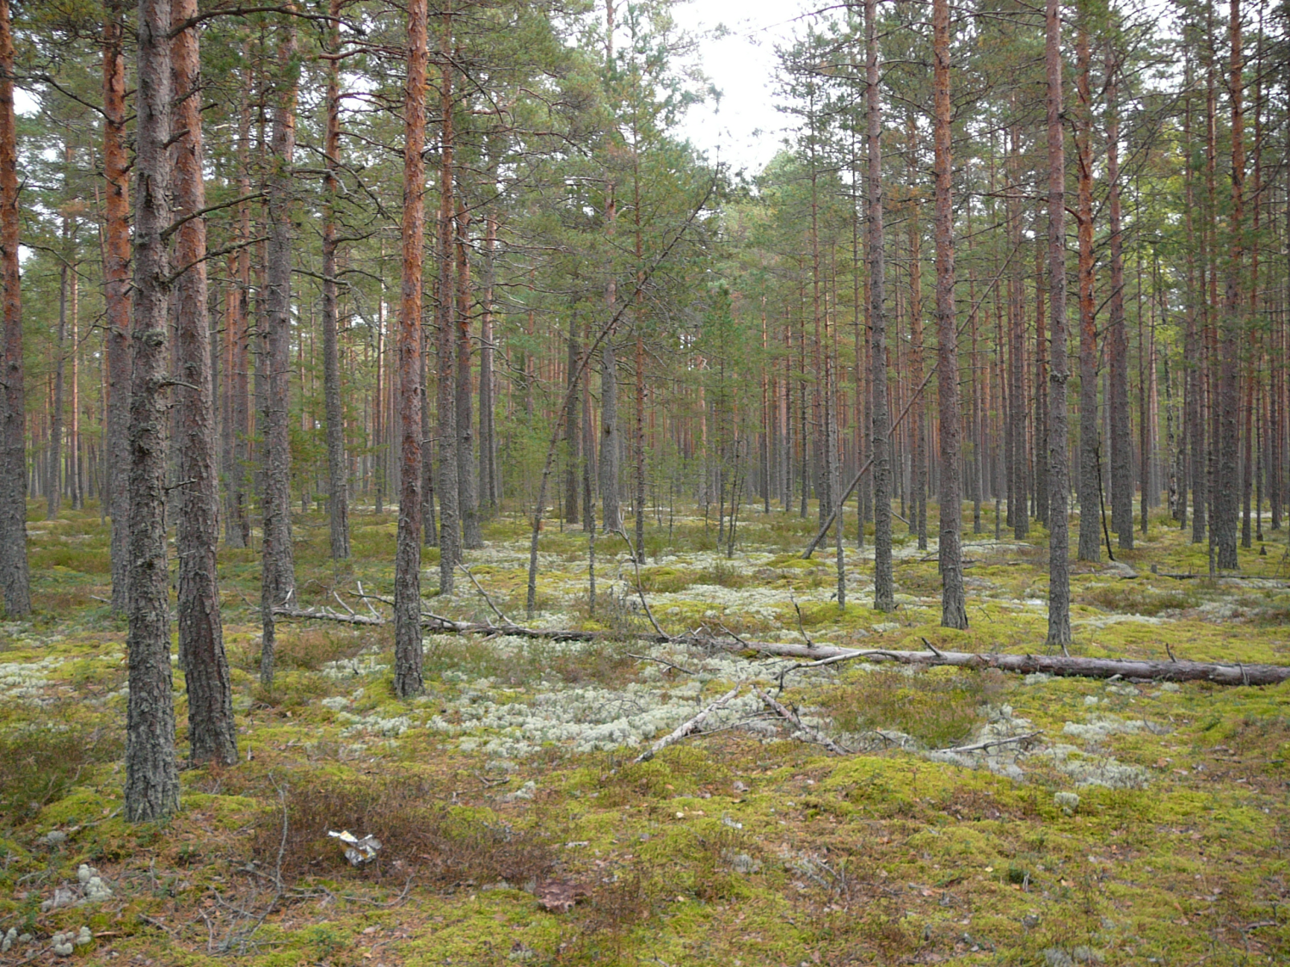
Borové lesy na chudých půdách v Estonsku

Slide 92
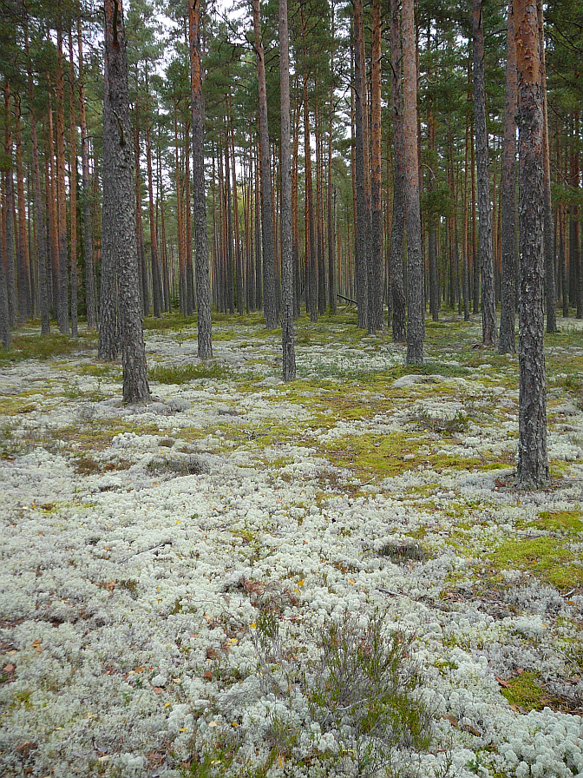

Slide 93
Boreální les s jezerem se zrašelinělými břehy - Finsko

Slide 94
Boreální lesy – tajga – často podmáčené

Slide 95
Abisko – Skandinávie (Švédsko)
Rhododendron laponum – už spíše v otevřených porostech na severu

Slide 96
Na mnoha podmáčených místech se vyvinula rašeliniště – ta jsou potom typická i v tundře – mnoho druhů společných i s našimi rašeliništi – u nás jsou refugiem pro glaciální relikty, a jejich složení je podobné jako na rašeliništích severu – mnoho druhů z Ericaceae (vzpomeň, erikoidní mykorhiza)

Slide 97
Cassiope tetragona

Slide 98
Známy i extrémní teploty
Běžný je permafrost
„Xerofytní“ adaptace – tlustá kutikula na jehlicích; ochrana pro situaci, kdy je už relativně teplo, vody je v půdě také dost, ale je zmrzlá a tudíž nedostupná
Krátké léto, vždyzelenost šetří investice do nových listů (nové listy jsou účinější, ale něco stojí)
V místech s extrémními mrazy ale vydrží jen opadavé modříny – problém na jaře, když je půda zmrzlá, ale strom už bych chtěl fotosyntyetizovat – a tím i transpirovat, kdyby měl listy

Slide 99
Tundra

Slide 100
Severská tundra
Ledovcové tvary - Porta Laponum (u Abisca)
I za polárním kruhem jsou místa s březovými „lesy“

Slide 102
Cornus suecica

Slide 103
Island

Slide 105
Vrba – Salix herbacea - druh společný s naší horskou tundrou

Slide 107
Loiseleuria procumbens - druh společný s naší horskou tundrou

Slide 112
Březové lesy na Islandu – původně zabíraly skoro třetinu území – dnes jen zbytky

Slide 115
Polštářovitá vegetace ve vyšších polohách (nad ca 300 m n.m.)

Slide 119
Ptáci můžou lovit skoro 24 hodin denně (na obr. kulík)

Slide 120
Polygonápůní půdy – důsledek činnosti mrazu – typické pro tundru, též se vyskytuje v horách (diskuse, zda v Krkonoších)

Slide 123
HORY

Slide 124
Hory
Zonace podle nadmořské výšky
V průměru klesá teplota o 0.6°C na 100 m vzestupu (platí rozumně u nás)
Mění se i srážky, u nás s vzestupem nadmořské výšky srážky obvykle stoupají, obecně to nemusí platit
Rozdíl mezi jižními (teplejšími) a severními svahy – na jižních svazích jednotlivá pásma položena výše

Slide 125
Hory
Rozdíl mezi návětrnou a závětrnou stranou (obvykle na návětrné straně víc prší) – naopak hory způsobují „srážkový stín“
Jeníkovy „Anemoorografické systémy“
Vrcholový fenomén – v 1500 m n.m. Sněžky je chladněji, než by bylo v 1500 m na čtyřtisícovce

Slide 126
Hory
Výšková zonace často připomíná latitudinální (viz např. výraz „alpinská tundra“)
Vrcholové partie našich hor se v postglaciálu staly refugiem ustupující glaciální vegetace – glaciální relikty (třeba ostružiník moruška)
Nicméně jsou výrazné rozdíly mezi výškovou a latitudinální zonací – u pólů jsou zásadní sezónní změny, a cirkadiánní jsou malé, směrem k rovníku sezonalita ustupuje a cirkadiánní změny nabývají na důležitosti

Slide 127
Výsksyt teplotní inverze - zvláště na podzim

Slide 128
V úzkých údolích někdy i inverze vegetačních pásem
Dna úzkých pdolí nejsou přístupná pro slunečné záření
Na dně úzkých údolí najdeme potom vysokohorské druhy.

Slide 129
Hory
Relief je do značné míry určen i stářím hor
U nás hercynské vrásnění [během devonu (416–359 Ma) a karbonu (359–299 Ma)] vs. alpinské vrásnění [začalo koncem druhohor v křídě (145 – 65 Ma) a pokračuje přes celé třetihory a čtvrtohory dodnes].

Slide 130
Typický fenomém alpinská hranice lesa
Berdanier, A. B. (2010) Global Treeline Position. Nature Education Knowledge 3(10):11

Slide 131
Hory temperátu
North America
Sierra Nevada

Slide 133
Fenomén ledovcových jezer

Slide 134
Ledovcový reliéf, jezera glaciálního původu

Slide 135
Druhy z čeledi Ericaceae mají erikoidní mykorhizu, ta dobře přizpůsobená neúživným podmínkám

Slide 136
Kavkaz - Elbrus

Slide 138
Severojižní a západovýchodní vlhkostní gradienty

Slide 140
Pohoří – často vápencové obalové serie – typický vápencový relief

Slide 142
Severní úbočí východního Kavkazu – extrémně suché

Slide 145
Jižní svahy Centrálního Kavkazu – bohaté lesy – dostatek srážek, blízkost glaciálních refugií

Slide 147
Kazbeg

Slide 152
Rhododendron – typický pro hory všech pásem

Slide 153
Lilium monadelphum
Horské rostliny mívají velké květy – pravděpodobně důsledek kompetice o opylovače

Slide 154
Veronica minuta – v asi 4000 m n.m. na Elbrusu. I v létě denně klesne noční minimum pod -10°C

Slide 155
V horách je hodně endemitů

Slide 156
Jeden z horských druhů r. Pedicularis má chráněny květy „svetrem“ chlupů

Slide 157
Typickým rodem skal je Saxifraga – často v horách, ale bývá na skalách i mimo ně

Slide 158
Horské louky s Betonica grandiflora v Příelbrusí
Na mnoha místech v horách byla ALPINSKÁ HRANICE LESA uměle snížena, hory využívány pro pastvu

Slide 159
I specifické typy lidských populací (Horní Svanecie, část Gruzie)

Slide 161
Alpy
A my máme blízko Alpy (na obrázku Dachstein, a na něm ledovec, který je nám v ČB nejblíž)
Základním ekologickým faktorem pro rostliny jsou nadmořská výška a substrát
Takže hlavně vápence (bazické) vs. silikáty (obecně kyselé)

Slide 163
Běžná jsou jezera ledovcového původu

Slide 164
Totes Gebirge
Vápencové, součást obalové serie – jako příklad vápencových Alp

Slide 168
Vysokohorský kras v Totes Gebirge

Slide 169
Škrapy jako krasový jev

Slide 170
Primula clusiana

Slide 171
Clematis alpina

Slide 172
Gentiana cf. verna

Slide 173
Gentiana clusii

Slide 174
Pedicularis rostratospicata

Slide 175
Rhodothamnus chamaecystus – 200km na jih od ČB se vyskytují rody, které u nás neznáme

Slide 177
Převážně kyselé Nízké Taury
Ale uvidite tam krásné vápencové vložky, které se hned poznají podle květeny

Slide 183
Rhododendron ferugineum / na vápenci dost chybí, ale je tam místo něj R. hirsutum

Slide 184
Saponaria pumila – příklad nectr robbers

